Slide 1


T319 - Introdução ao Aprendizado de Máquina: Regressão Linear (Parte II)
Felipe Augusto Pereira de Figueiredo
felipe.figueiredo@inatel.br
Notes:
A essa altura, espero que vocês consigam diferenciar problemas de regressão e classificação.

Slide 2
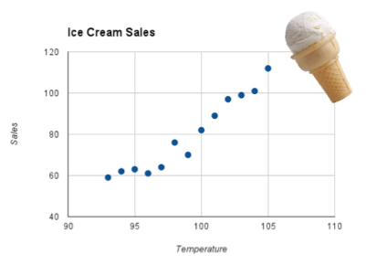



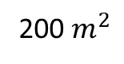
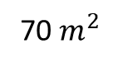
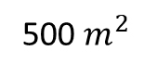
Motivação
Exemplo 1: Estimação do preço de casas.
Exemplo 2: Estimar as vendas de sorvete.
500 $m^{2}$
70 $m^{2}$
200 $m^{2}$
R$ 1.000.000,00
R$ 200.000,00
???
Podemos encontrar uma relação matemática entre a entre a área de uma casa e seu valor?
Ou da temperatura e a quantidade de sorvetes vendidos?
Notes:
Exemplos de aplicações de regressão linear:
Modelos para predição da perda por caminho.
Modelos para predição do preço de casas.
Modelos para predição do salário de um empregado baseado em sua idade.

Slide 3
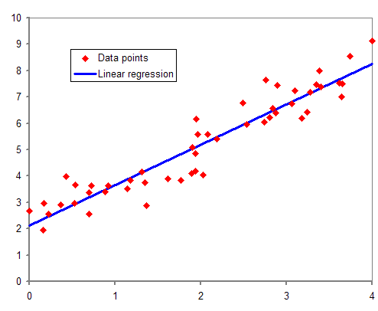
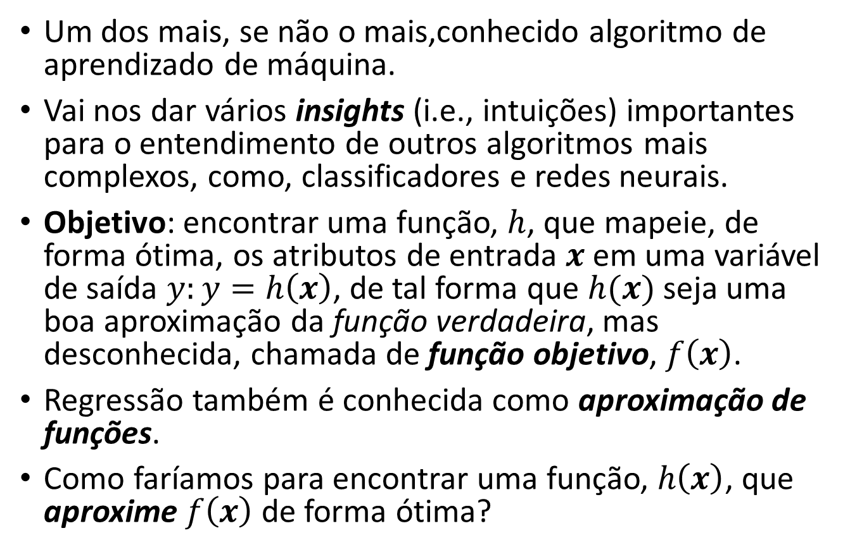
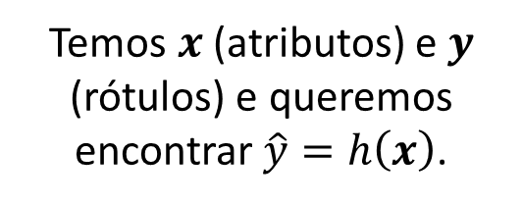
Regressão Linear
Um dos mais, se não o mais,conhecido algoritmo de aprendizado de máquina.
Vai nos dar vários insights (i.e., intuições) importantes para o entendimento de outros algoritmos mais complexos, como, classificadores e redes neurais.
Objetivo: encontrar uma função, $h$, que mapeie, de forma ótima, os atributos de entrada $x$ em uma variável de saída $y:y=h\left(x\right)$, de tal forma que $h(x)$ seja uma boa aproximação da função verdadeira, mas desconhecida, chamada de função objetivo, $f\left(x\right)$.
Regressão também é conhecida como aproximação de funções.
Como faríamos para encontrar uma função, $h\left(x\right)$, que aproxime $f\left(x\right)$ de forma ótima?
Temos $x$ (atributos) e $y$ (rótulos) e queremos encontrar $\hat{y}=h\left(x\right)$.
Notes:
insight: percepção; intuição; compreensão.
O termo "regressão" foi cunhado por Francis Galton no século 19 para descrever um fenômeno biológico. O fenômeno foi que as alturas dos descendentes de ancestrais altos tendem a regredir para a média (um fenômeno também é conhecido como regressão à média).
Os algoritmos de aprendizado de máquina são descritos como o aprendizado de uma função, h, que melhor mapeie as variáveis de entrada x em uma variável de saída y: y = h(x)

Slide 4
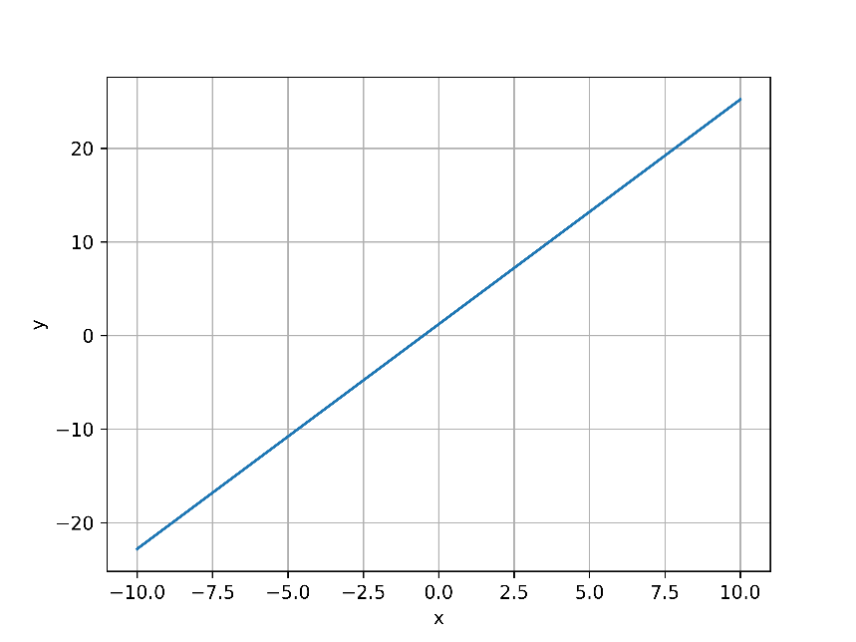
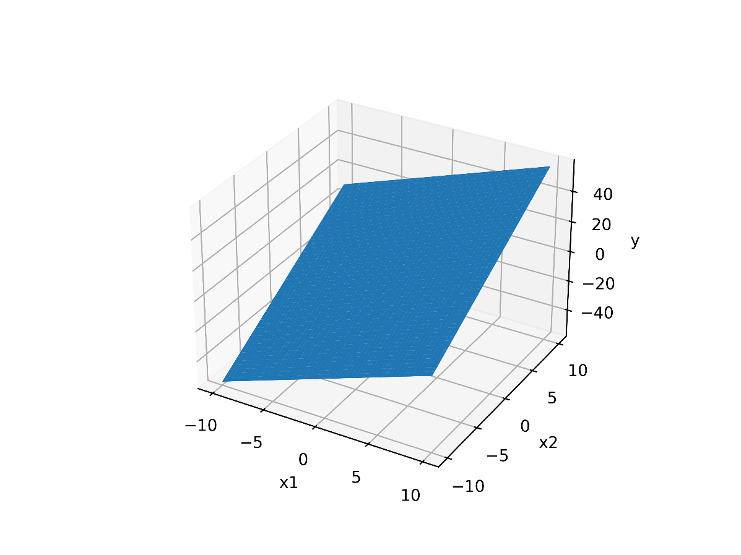
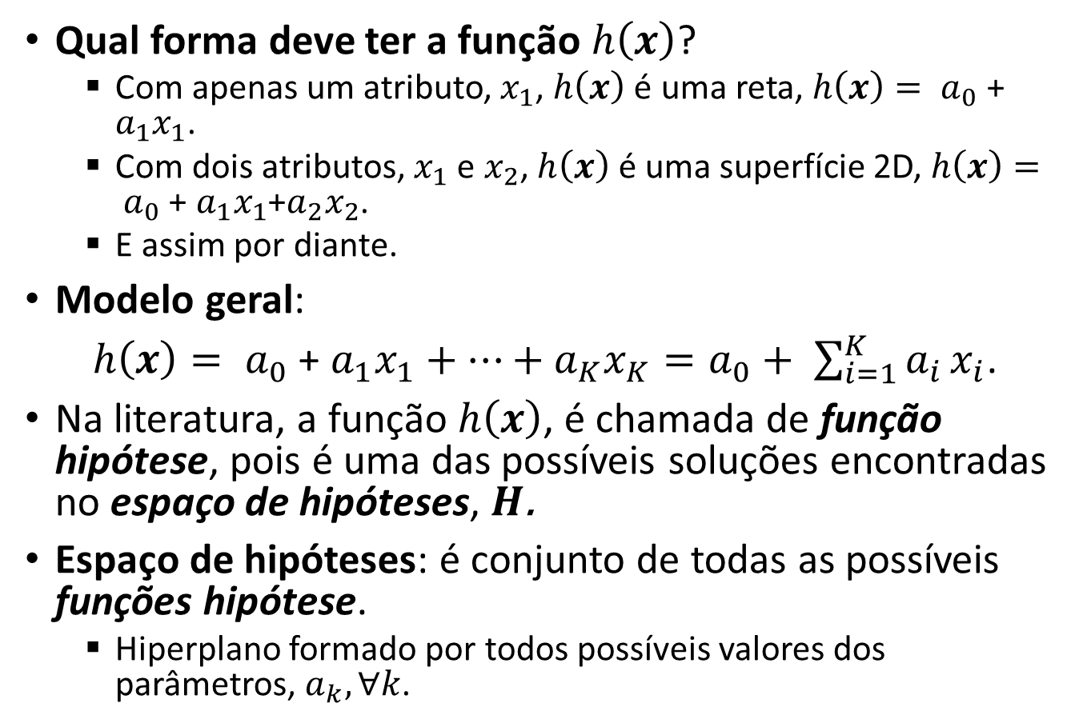
Regressão Linear
Qual forma deve ter a função $h\left(x\right)$?
Com apenas um atributo, $x_{1}$, $h\left(x\right)$ é uma reta, $h\left(x\right)= a_{0}$ + $a_{1}x_{1}$.
Com dois atributos, $x_{1}$ e $x_{2}$, $h\left(x\right)$ é uma superfície 2D, $h\left(x\right)= a_{0}$ + $a_{1}x_{1}$+$a_{2}x_{2}$.
E assim por diante.
Modelo geral:
$h\left(x\right)= a_{0}$ + $a_{1}x_{1}+…+a_{K}x_{K}=a_{0}+ \sum_{i=1}^{K}{a_{i}}x_{i}$.
Na literatura, a função $h\left(x\right)$, é chamada de função hipótese, pois é uma das possíveis soluções encontradas no espaço de hipóteses, $H$.
Espaço de hipóteses: é conjunto de todas as possíveis funções hipótese.
Hiperplano formado por todos possíveis valores dos parâmetros, $a_{k}, ∀k$.
Notes:
Por quê Regressão LINEAR?
A regressão linear é chamada linear porque você modela sua variável de saída (y) como uma combinação linear de entradas e pesos (vamos chamá-las de x e a, respectivamente).
Linear significa "linear com relação aos parâmetros“ e não às variáveis, i.e., x. Portanto os seguintes modelos também são lineares com relação aos parâmetros.
y = a0 + a1*log(x1) + a2*cos(x2)
y = a0 + a1*e^x1
y = a0 + a1*x1^2
Regressão também é conhecida como aproximação de funções.
Basicamente, regressão significa encontrar a melhor curva para seus dados numéricos, ou seja, uma aproximação funcional dos dados.
O espaço de hipóteses é o conjunto de todas a possíveis funções hipótese: h(x) a_0 + a_1 x_1 + a_2 x_2 + ... + a_k x_k. Esse conjunto de todas possíveis funções forma um hiperplano.
A escolha do espaço de hipóteses é importantíssima para a complexidade da tarefa de encontrar uma boa hipótese para a função desconhecida, f. Um espaço de hipóteses muito grande faz com que se leve muito tempo para se encontrar h.

Slide 5
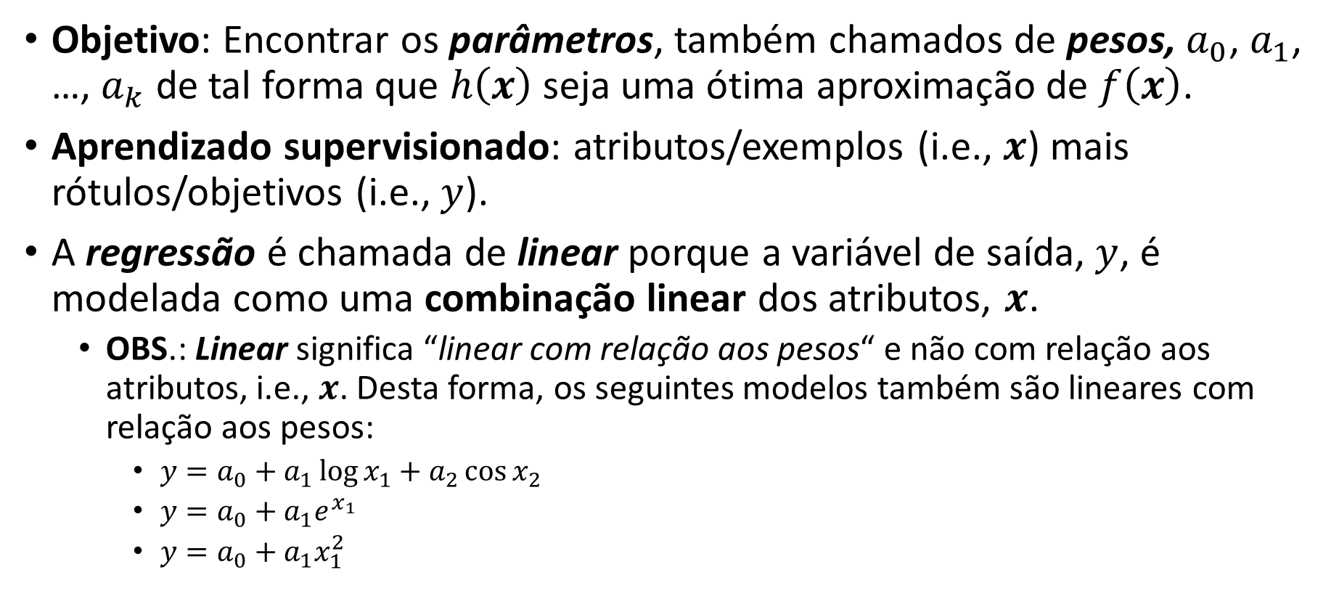
Regressão Linear
Objetivo: Encontrar os parâmetros, também chamados de pesos, $a_{0}$, $a_{1}$, …, $a_{k}$ de tal forma que $h\left(x\right)$ seja uma ótima aproximação de $f\left(x\right)$.
Aprendizado supervisionado: atributos/exemplos (i.e., $x$) mais rótulos/objetivos (i.e., $y$).
A regressão é chamada de linear porque a variável de saída, $y$, é modelada como uma combinação linear dos atributos, $x$.
OBS.: Linear significa “linear com relação aos pesos“ e não com relação aos atributos, i.e., $x$. Desta forma, os seguintes modelos também são lineares com relação aos pesos:
$y=a_{0}+a_{1}\log{x_{1}}+a_{2}\cos{x_{2}}$
$y=a_{0}+a_{1}e^{x_{1}}$
$y=a_{0}+a_{1}x_{1}^{2}$
Notes:
Por quê Regressão LINEAR?
A regressão linear é chamada linear porque você modela sua variável de saída (y) como uma combinação linear de entradas e pesos (vamos chamá-las de x e a, respectivamente).
Linear significa "linear com relação aos parâmetros“ e não às variáveis, i.e., x. Portanto os seguintes modelos também são lineares com relação aos parâmetros.
y = a0 + a1*log(x1) + a2*cos(x2)
y = a0 + a1*e^x1
y = a0 + a1*x1^2
Regressão também é conhecida como aproximação de funções.
Basicamente, regressão significa encontrar a melhor curva para seus dados numéricos, ou seja, uma aproximação funcional dos dados.
O espaço de hipóteses é o conjunto de todas a possíveis funções hipótese: h(x) a_0 + a_1 x_1 + a_2 x_2 + ... + a_k x_k. Esse conjunto de todas possíveis funções forma um hiperplano.
A escolha do espaço de hipóteses é importantíssima para a complexidade da tarefa de encontrar uma boa hipótese para a função desconhecida, f. Um espaço de hipóteses muito grande faz com que se leve muito tempo para se encontrar h.

Slide 6
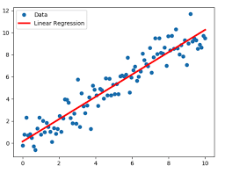
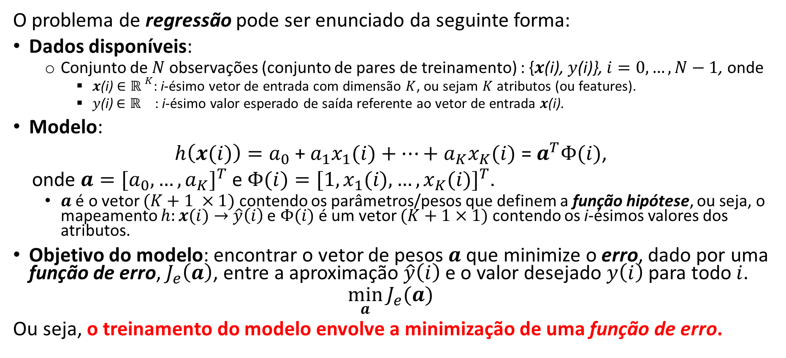
Definição do Problema
O problema de regressão pode ser enunciado da seguinte forma:
Dados disponíveis:
Conjunto de $N$ observações (conjunto de pares de treinamento) : {$x$(i), $y$(i)}, $i=0,…,N−1$, onde
$x$(i)$∈{ℝ }^{K}$: i-ésimo vetor de entrada com dimensão $K$, ou sejam $K$ atributos (ou features).
$y$(i) $∈ℝ$ : i-ésimo valor esperado de saída referente ao vetor de entrada $x$(i).
Modelo:
$h\left(x(i)\right)=a_{0}$ + $a_{1}x_{1}(i)+…+a_{K}x_{K}(i)$ = $a^{T}Φ(i)$,
onde $a={[a_{0}, …,a_{K}]}^{T}$ e $Φ(i)={[1,x_{1}(i),…,x_{K}(i)]}^{T}$.
$a$ é o vetor $(K+1 ×1)$ contendo os parâmetros/pesos que definem a função hipótese, ou seja, o mapeamento $h:x(i)→$ $\hat{y}\left(i\right)$ e $Φ(i)$ é um vetor $(K+1×1)$ contendo os i-ésimos valores dos atributos.
Objetivo do modelo: encontrar o vetor de pesos $a$que minimize o erro, dado por uma função de erro, $J_{e}\left(a\right)$, entre a aproximação $\hat{y}\left(i\right)$ e o valor desejado $y\left(i\right)$ para todo $i$.
$$\min_{a}{J_{e}(a)}$$
Ou seja, o treinamento do modelo envolve a minimização de uma função de erro.

Slide 7
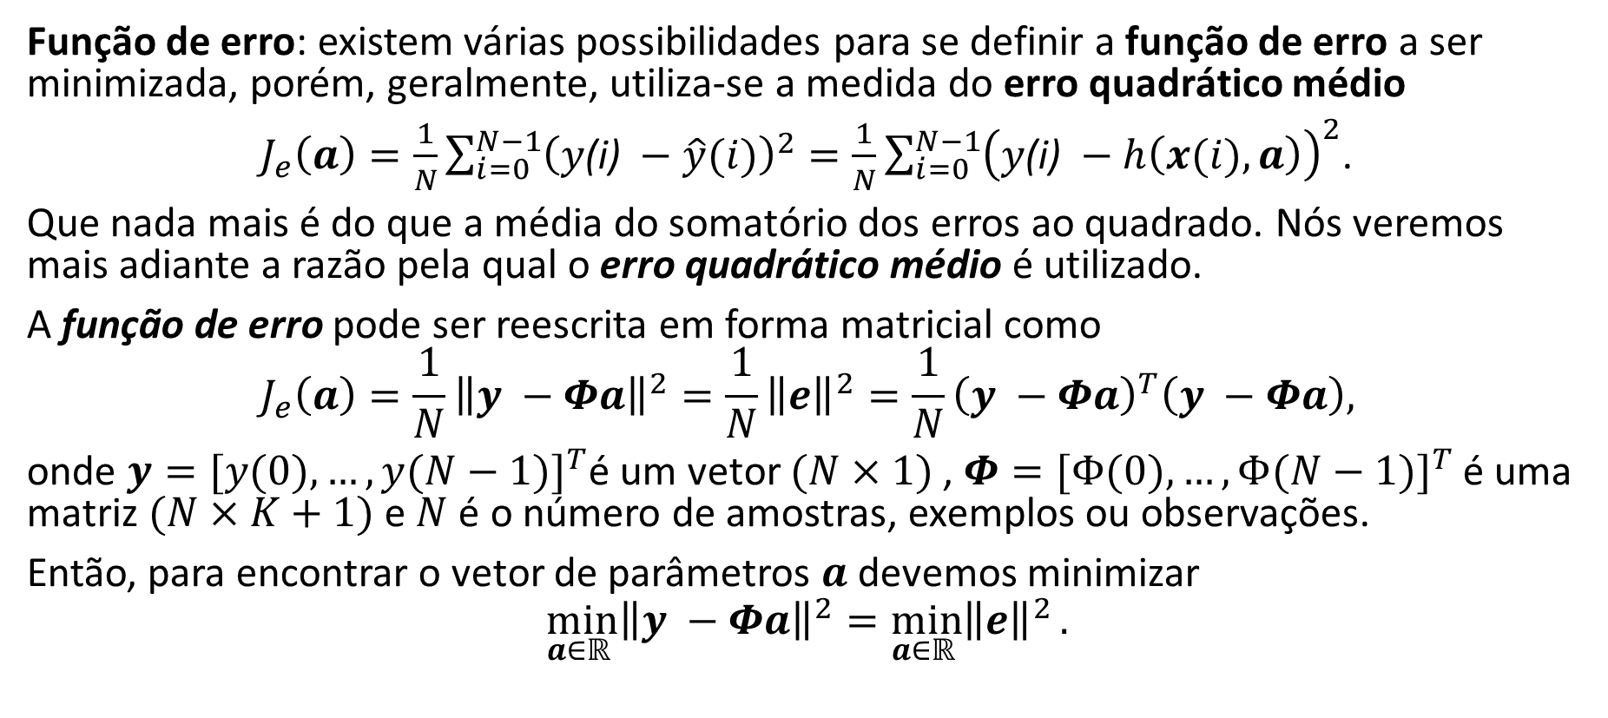
Função de Erro
Função de erro: existem várias possibilidades para se definir a função de erro a ser minimizada, porém, geralmente, utiliza-se a medida do erro quadrático médio
$J_{e}\left(a\right)=\frac{1}{N}\sum_{i=0}^{N−1}{{\left(y\text{(}\text{i}\text{)} −\hat{y}(i)\right)}^{2}}=\frac{1}{N}\sum_{i=0}^{N−1}{{\left(y\text{(}\text{i}\text{)} −h\left(x(i),a\right)\right)}^{2}}$.
Que nada mais é do que a média do somatório dos erros ao quadrado. Nós veremos mais adiante a razão pela qual o erro quadrático médio é utilizado.
A função de erro pode ser reescrita em forma matricial como
$$J_{e}\left(a\right)=\frac{1}{N}{\left\|y −Φa\right\|}^{2}=\frac{1}{N}{\left\|e\right\|}^{2}=\frac{1}{N}{\left(y −Φa\right)}^{T}\left(y −Φa\right),$$
onde $y={[y(0), …,y(N−1)]}^{T}$é um vetor $(N×1)$ , $Φ={[Φ(0), …,Φ(N−1)]}^{T}$ é uma matriz $(N×K+1)$ e $N$ é o número de amostras, exemplos ou observações.
Então, para encontrar o vetor de parâmetros $a$devemos minimizar
$$\min_{a∈ℝ }{{\left\|y −Φa\right\|}^{2}}=\min_{a∈ℝ }{{\left\|e\right\|}^{2}}.$$
Notes:
O uso do erro quadrático médio remonta a Gauss, que demonstrou que quando os valores de y(i) tem ruído com distribuição normal, então os valores mais prováveis para o vetor de parâmetros/pesos a são obtidos através da minimização da soma dos quadrados dos erros.

Slide 8
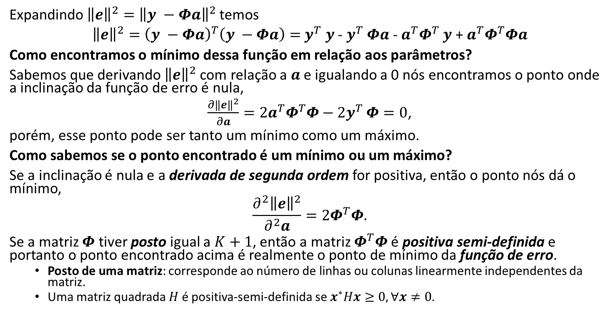
Minimizando a Função de Erro
Expandindo ${{\left\|e\right\|}^{2}=\left\|y −Φa\right\|}^{2}$ temos
${\left\|e\right\|}^{2}={\left(y −Φa\right)}^{T}\left(y −Φa\right)=$ $y^{T}$ $y$ - $y^{T}$ $Φa$ - $a^{T}Φ^{T}$ $y$ + $a^{T}Φ^{T}Φa$
Como encontramos o mínimo dessa função em relação aos parâmetros?
Sabemos que derivando ${\left\|e\right\|}^{2}$ com relação a $a$ e igualando a 0 nós encontramos o ponto onde a inclinação da função de erro é nula,
$\frac{∂{\left\|e\right\|}^{2}}{∂a}=2a^{T}Φ^{T}Φ−2y^{T}$ $Φ=0$,
porém, esse ponto pode ser tanto um mínimo como um máximo.
Como sabemos se o ponto encontrado é um mínimo ou um máximo?
Se a inclinação é nula e a derivada de segunda ordem for positiva, então o ponto nós dá o mínimo,
$$\frac{∂^{2}{\left\|e\right\|}^{2}}{∂^{2}a}=2Φ^{T}Φ.$$
Se a matriz $Φ$ tiver posto igual a $K+1$, então a matriz $Φ^{T}Φ$ é positiva semi-definida e portanto o ponto encontrado acima é realmente o ponto de mínimo da função de erro.
Posto de uma matriz: corresponde ao número de linhas ou colunas linearmente independentes da matriz.
Uma matriz quadrada $H$ é positiva-semi-definida se $x^{∗}Hx≥0, ∀x≠0$.
Notes:
O mínimo é encontrado através do método dos mínimos quadrados.
Uma derivada basicamente encontra a inclinação de uma função. A inclinação é nula nos mínimos e máximos de uma função. Se a inclinação é nula e a segunda derivada é menor do que zero, então este é um máximo local, por outro lado, se a derivada segunda for positiva, então, este é um mínimo local.
Posto de uma matriz: corresponde ao número de linhas ou colunas linearmente independentes da matriz.
Se A é uma matriz quadrada (ou seja, m = n), então A é invertível se e somente se A tiver posto igual a n (ou seja, A tiver posto completo).
O método dos mínimos quadrados só funciona para sistemas sobredeterminados, ou seja, conjuntos de equações nas quais há mais equações (pares x e y) que incógnitas (valores do vetor a).

Slide 9
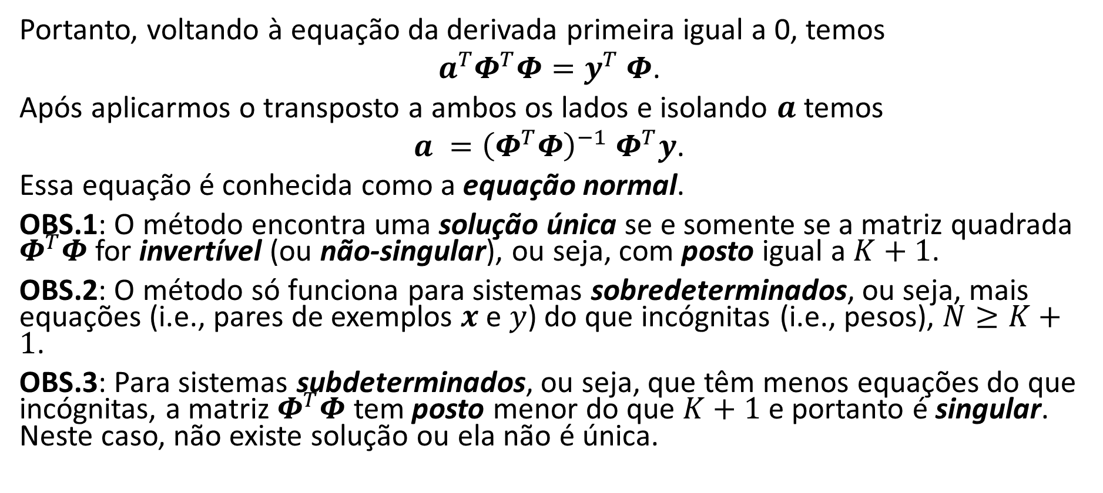
Minimizando a Função de Erro
Portanto, voltando à equação da derivada primeira igual a 0, temos
$a^{T}Φ^{T}Φ=y^{T}$ $Φ$.
Após aplicarmos o transposto a ambos os lados e isolando $a$ temos
$a ={\left(Φ^{T}Φ\right)}^{−1}{ Φ}^{T}y$.
Essa equação é conhecida como a equação normal.
OBS.1: O método encontra uma solução única se e somente se a matriz quadrada $Φ^{T}Φ$ for invertível (ou não-singular), ou seja, com posto igual a $K+1$.
OBS.2: O método só funciona para sistemas sobredeterminados, ou seja, mais equações (i.e., pares de exemplos $x$ e $y$) do que incógnitas (i.e., pesos), $N≥K+1$.
OBS.3: Para sistemas subdeterminados, ou seja, que têm menos equações do que incógnitas, a matriz $Φ^{T}Φ$ tem posto menor do que $K+1$ e portanto é singular. Neste caso, não existe solução ou ela não é única.
Notes:
O mínimo é encontrado através do método dos mínimos quadrados.
Uma derivada basicamente encontra a inclinação de uma função. A inclinação é nula nos mínimos e máximos de uma função. Se a inclinação é nula e a segunda derivada é menor do que zero, então este é um máximo local, por outro lado, se a derivada segunda for positiva, então, este é um mínimo local.
Se A é uma matriz quadrada (ou seja, m = n), então A é invertível se e somente se A tiver posto igual a n (ou seja, A tiver posto completo).
O método dos mínimos quadrados só funciona para sistemas sobredeterminados, ou seja, conjuntos de equações nas quais há mais equações (pares x e y) que incógnitas (valores do vetor a).
Sistemas subdeterminados (número de exemplos menor do que o número de parâmetros) não tem solução ou não tem solução única.

Slide 10
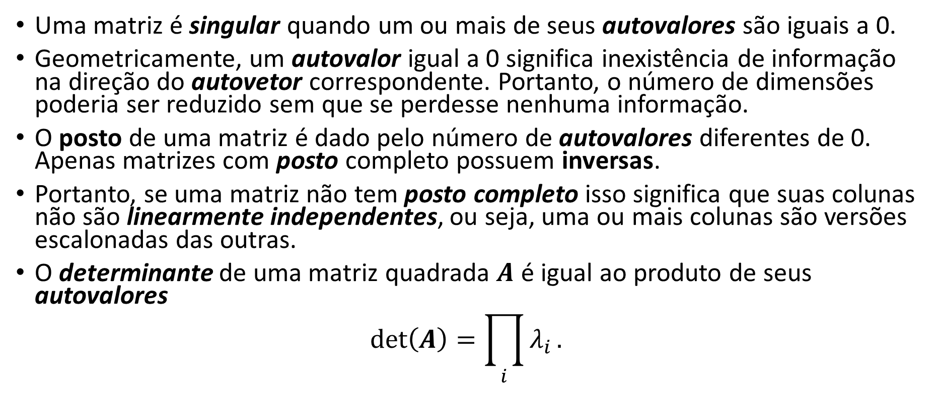
Revisão: Matriz Singular
Uma matriz é singular quando um ou mais de seus autovalores são iguais a 0.
Geometricamente, um autovalor igual a 0 significa inexistência de informação na direção do autovetor correspondente. Portanto, o número de dimensões poderia ser reduzido sem que se perdesse nenhuma informação.
O posto de uma matriz é dado pelo número de autovalores diferentes de 0. Apenas matrizes com posto completo possuem inversas.
Portanto, se uma matriz não tem posto completo isso significa que suas colunas não são linearmente independentes, ou seja, uma ou mais colunas são versões escalonadas das outras.
O determinante de uma matriz quadrada $A$ é igual ao produto de seus autovalores
$$det\left(A\right)=\prod_{i}{λ_{i}}.$$
Notes:
O determinante de uma matriz é igual ao produto de todos os seus autovalores. Portanto, se um ou mais autovalores forem iguais a zero, o determinante é zero e, portanto, essa é uma matriz singular, ou seja, não-invertível.
Geometricamente, um autovalor igual a zero significa nenhuma informação na direção do autovetor correspondente. Portanto, você pode reduzir a dimensão sem perder nenhuma informação. No entanto, nos algoritmos de redução de dimensão (e.g., Principal Component Analysis - PCA), na verdade perdemos alguma informação.

Slide 11
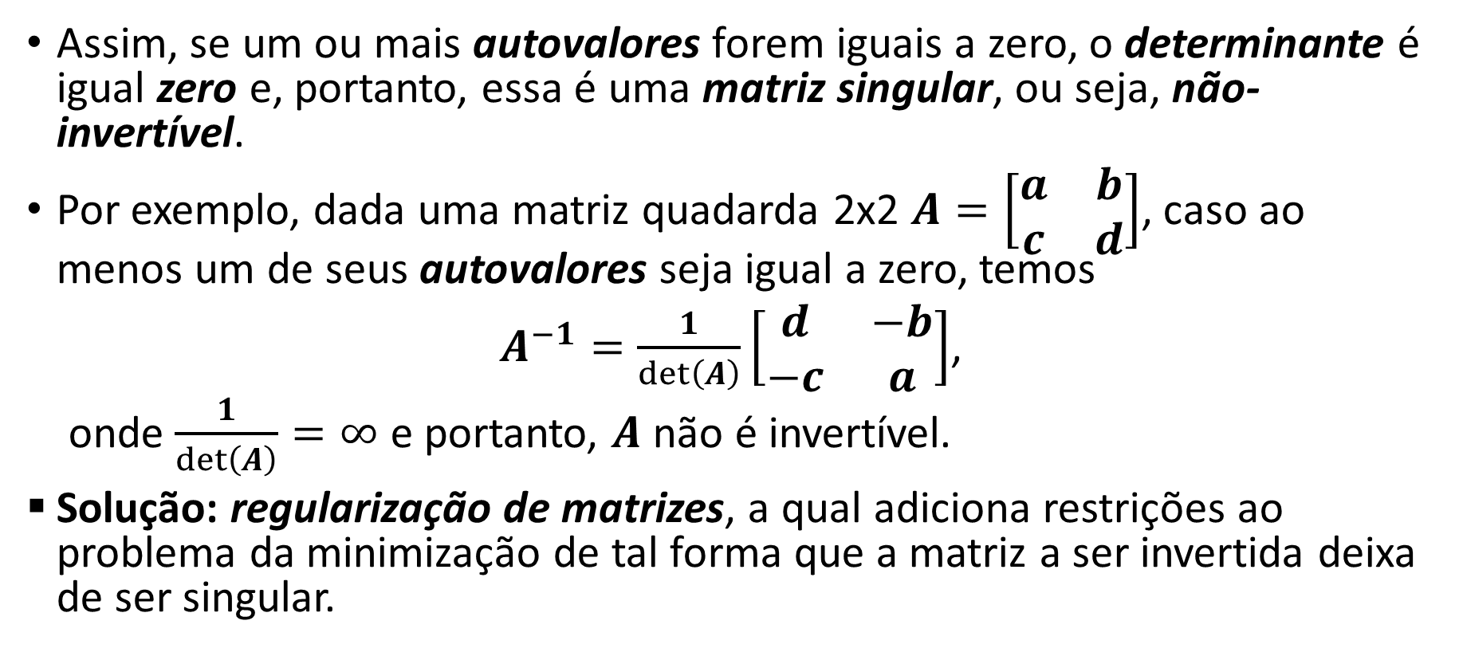
Revisão: Matriz Singular
Assim, se um ou mais autovalores forem iguais a zero, o determinante é igual zero e, portanto, essa é uma matriz singular, ou seja, não-invertível.
Por exemplo, dada uma matriz quadarda 2x2 $A=\left[\begin{matrix}a & b \\ c & d\end{matrix}\right]$, caso ao menos um de seus autovalores seja igual a zero, temos
$A^{−1}=\frac{1}{det\left(A\right)}\left[\begin{matrix}d & −b \\ −c & a\end{matrix}\right]$,
onde $\frac{1}{det\left(A\right)}=∞$ e portanto, $A$ não é invertível.
Solução: regularização de matrizes, a qual adiciona restrições ao problema da minimização de tal forma que a matriz a ser invertida deixa de ser singular.
Notes:
O posto de uma matriz é dado pelo número de autovalores diferentes de 0. Apenas matrizes com posto completo possuem inversas.
Quantos planos, 2D, podem passar por uma reta, 1D?
Resposta: Infinitos. A solução pra esse sistema de equações é infinito e dada pela reta onde todos os planos se cruzam.
Técnicas de seleção de features retém apenas um subconjunto das features mais relevantes, segundo algum critério, para o problema.
Exemplo de técnica: LASSO (least absolute shrinkage and selection operator) realiza seleção e regularização de variáveis para aprimorar a precisão e a interpretabilidade das previsões do modelo estatístico que produz. O método constrói um modelo linear, que penaliza os coeficientes de regressão (vetor a) com uma penalidade L1, reduzindo muitos deles a zero. Features que tem o coeficiente de regressão igual a zero são eliminadas.
More-Penrose inverse, ou pseudo-inversa

Slide 12
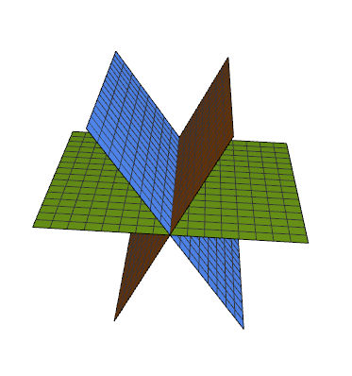
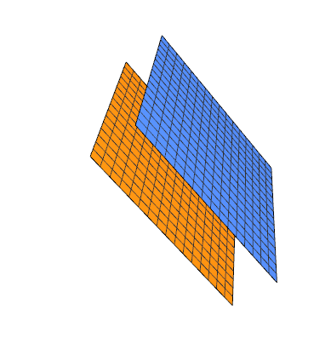
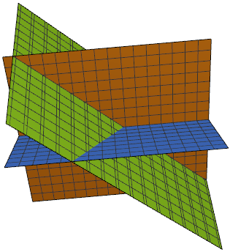
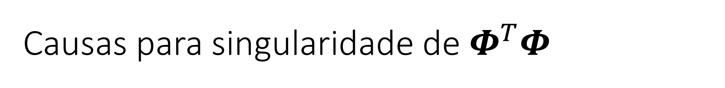
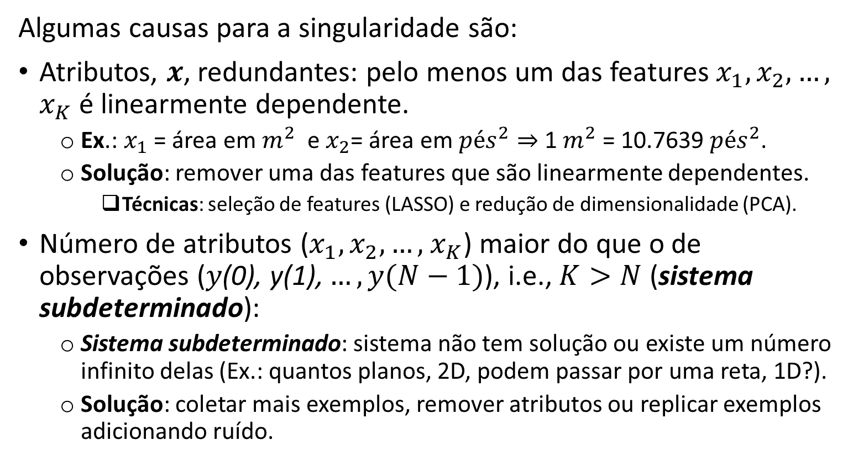
Causas para singularidade de $Φ^{T}Φ$
Algumas causas para a singularidade são:
Atributos, $x$, redundantes: pelo menos um das features $x_{1},x_{2},…,$ $x_{K}$ é linearmente dependente.
Ex.: $x_{1}$ = área em $m^{2}$ e $x_{2}$= área em ${pés}^{2}⇒$ 1${ m}^{2}$ = 10.7639 ${pés}^{2}$.
Solução: remover uma das features que são linearmente dependentes.
Técnicas: seleção de features (LASSO) e redução de dimensionalidade (PCA).
Número de atributos ($x_{1},x_{2},…,$ $x_{K}$) maior do que o de observações ($y\text{(}\text{0), }\text{y}\text{(1),}…,y(N−1)$), i.e., $K>N$ (sistema subdeterminado):
Sistema subdeterminado: sistema não tem solução ou existe um número infinito delas (Ex.: quantos planos, 2D, podem passar por uma reta, 1D?).
Solução: coletar mais exemplos, remover atributos ou replicar exemplos adicionando ruído.
Sistema com infinitas soluções
Sistema sem solução
Sistema com uma única solução
Notes:
O determinante de uma matriz é igual aos produtos de todos os seus autovalores. Portanto, se um ou mais autovalores forem iguais a zero, o determinante é zero e, portanto, essa é uma matriz singular, ou seja, não-invertível.
Geometricamente, autovalor igual a zero significa nenhuma informação em um eixo. Portanto, você pode reduzir a dimensão sem perder nenhuma informação. No entanto, nos algoritmos de redução de dimensão (e.g., PCA), na verdade perdemos alguma informação.
Quantos planos, 2D, podem passar por uma reta, 1D?
Resposta: Infinitos. A solução pra esse sistema de equações é infinito e dada pela reta onde todos os planos se cruzam.
Para um sistema que envolve duas variáveis (x e y), cada equação linear determina uma linha no plano xy. Como uma solução para um sistema linear deve satisfazer todas as equações, o conjunto de soluções é a interseção dessas linhas e, portanto, é uma linha, um ponto único ou o conjunto vazio. Para três variáveis, cada equação linear determina um plano no espaço tridimensional e o conjunto de soluções é a interseção desses planos. Assim, o conjunto de soluções pode ser um plano, uma linha, um ponto único ou o conjunto vazio. Por exemplo, como três planos paralelos não têm um ponto comum, o conjunto de soluções de suas equações está vazio; o conjunto de soluções das equações de três planos que se cruzam em um ponto é ponto único; se três planos passam por dois pontos, suas equações têm pelo menos duas soluções comuns; de fato, o conjunto de soluções é infinito e consiste em toda a linha que passa por esses pontos.
Técnicas de seleção de features retém apenas um subconjunto das features mais relevantes, segundo algum critério, para o problema.
Exemplo de técnica: LASSO (least absolute shrinkage and selection operator) realiza seleção e regularização de variáveis para aprimorar a precisão e a interpretabilidade das previsões do modelo estatístico que produz. O método constrói um modelo linear, que penaliza os coeficientes de regressão (vetor a) com uma penalidade L1, reduzindo muitos deles a zero. Features que tem o coeficiente de regressão igual a zero são eliminadas.
More-Penrose inverse, ou pseudo-inversa

Slide 13
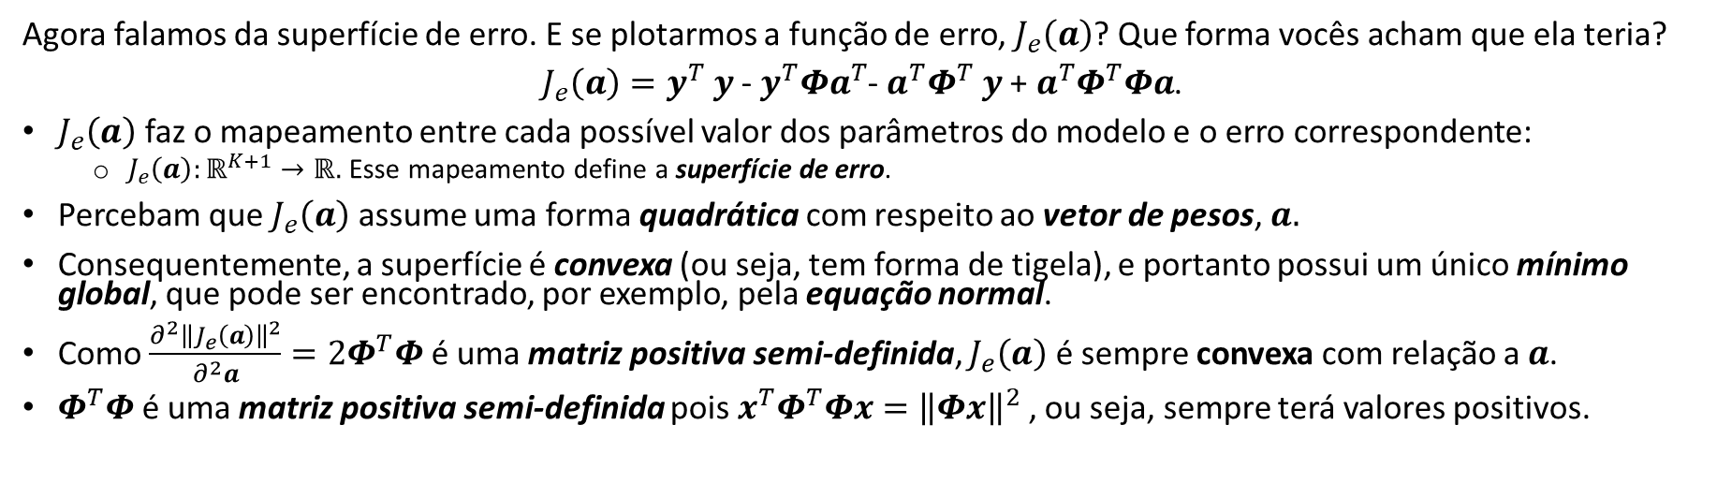
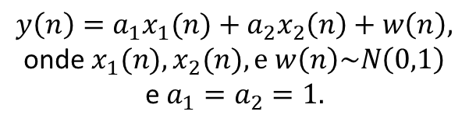
Superfície de Erro
Agora falamos da superfície de erro. E se plotarmos a função de erro, $J_{e}\left(a\right)$? Que forma vocês acham que ela teria?
$J_{e}\left(a\right)=y^{T}$ $y$ - ${y^{T}Φa}^{T}$- $a^{T}Φ^{T}$ $y$ + $a^{T}Φ^{T}Φa$.
$J_{e}\left(a\right)$ faz o mapeamento entre cada possível valor dos parâmetros do modelo e o erro correspondente:
$J_{e}\left(a\right):ℝ^{K+1}→ℝ.$ Esse mapeamento define a superfície de erro.
Percebam que $J_{e}\left(a\right)$ assume uma forma quadrática com respeito ao vetor de pesos, $a.$
Consequentemente, a superfície é convexa (ou seja, tem forma de tigela), e portanto possui um único mínimo global, que pode ser encontrado, por exemplo, pela equação normal.
Como $\frac{∂^{2}{\left\|J_{e}\left(a\right)\right\|}^{2}}{∂^{2}a}=2Φ^{T}Φ$ é uma matriz positiva semi-definida, $J_{e}\left(a\right)$ é sempre convexa com relação a $a$.
$Φ^{T}Φ$ é uma matriz positiva semi-definida pois ${x^{T}Φ}^{T}Φx={\left\|Φx\right\|}^{2}$ , ou seja, sempre terá valores positivos.
$y\left(n\right)={a_{1}x}_{1}(n)+{a_{2}x}_{2}\left(n\right)+w\left(n\right),$
onde $x_{1}(n),x_{2}(n), e w\left(n\right)\sim N\left(0,1\right)$
e $a_{1}=a_{2}=1.$
A figura da direita mostra a superfície de erro da equação acima.
A figura da direita mostra a superfície de contorno. Uma linha de contorno de uma função de duas variáveis é uma curva ao longo da qual a função tem um valor constante. Ou seja, no nosso caso, cada uma das linhas indica curvas que tem o mesmo erro.
Notes:
No problema de regressão linear, a superfície de erro para o critério de quadrados mínimos é dada pela expressão: $J_{e}\left(a\right)=y^{T}$ $y$ - $y^{T}$ $Φa$ - $a^{T}Φ^{T}$ $y$ + $a^{T}Φ^{T}$ $a$.
O mínimo global pode ser encontrado pelo método dos mínimos quadrados (ou também conhecido como equação normal).
Observe que a função de erro é convexa, com um único mínimo global.
Convexo: curvo ou curvado para fora como o exterior de uma tigela ou esfera ou círculo.
Uma função de valor real definida em um intervalo n-dimensional é denominada convexa se um segmento de linha entre dois pontos no gráfico da função estiver acima ou no gráfico.
Prova de que formas quadráticas são convexas:
https://math.stackexchange.com/questions/526657/show-convexity-of-the-quadratic-function
https://math.stackexchange.com/questions/483339/proof-of-convexity-of-linear-least-squares
A figura da direita mostra um gráfico com linhas de contorno. Uma linha de contorno ou isoline de uma função de duas variáveis é uma curva ao longo da qual a função tem um valor constante. Ou seja, no nosso caso, cada uma das linhas indica curvas que tem o mesmo erro.

Slide 14

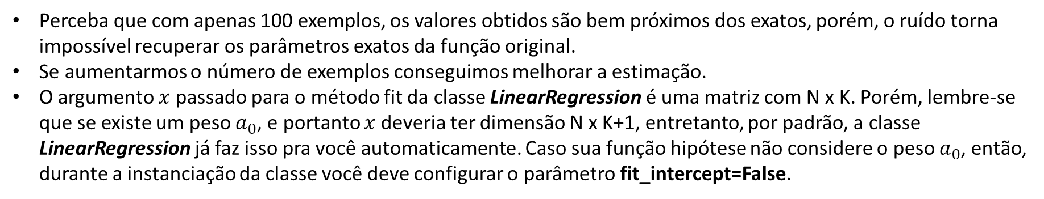
Regressão Linear em Python
# Import all the necessary libraries.
import numpy as np
# Generate input/ouput (features/labels) values.
N = 100; # Number of observations.
x = 2 * np.random.rand(N, 1)
y = 4 + 3 * x + np.random.randn(N, 1)
# Solve by applying the least-Squares method.
# We use the inv() function from NumPy’s Linear Algebra module (np.linalg) to compute the inverse of a matrix.
# We use dot() method for matrix multiplication.
X_b = np.c_[np.ones((N, 1)), x] # add x0 = 1 to each instance
a_optimum = np.linalg.inv(X_b.T.dot(X_b)).dot(X_b.T).dot(y)
# Print best solution.
print('a0: %1.4f' % (a_optimum[0][0]))
print('a1: %1.4f' % (a_optimum[1][0]))
a0: 3.8370
a1: 3.0704
# The equivalent solution using the Scikit-Learn library is given below
# Import the linear regression module form the library.
from sklearn.linear_model import LinearRegression
lin_reg = LinearRegression() # instantiate it.
lin_reg.fit(x, y)
print('a0: %1.4f ' % (lin_reg.intercept_[0])) # Value that crosses the y-axis when all features are equal to 0.
print('a1: %1.4f ' % (lin_reg.coef_[0][0])) # parameters associated with the features.
a0: 3.8370
a1: 3.0704
https://scikit-learn.org/stable/
Perceba que com apenas 100 exemplos, os valores obtidos são bem próximos dos exatos, porém, o ruído torna impossível recuperar os parâmetros exatos da função original.
Se aumentarmos o número de exemplos conseguimos melhorar a estimação.
O argumento $x$ passado para o método fit da classe LinearRegression é uma matriz com N x K. Porém, lembre-se que se existe um peso $a_{0}$, e portanto $x$ deveria ter dimensão N x K+1, entretanto, por padrão, a classe LinearRegression já faz isso pra você automaticamente. Caso sua função hipótese não considere o peso $a_{0}$, então, durante a instanciação da classe você deve configurar o parâmetro fit_intercept=False.
Notes:
numpy.c_ : concatena vetores.
Perceba que com apenas 100 observações (ou exemplos), os valores obtidos são bem próximos dos exatos, porém, o ruído torna impossível recuperar os parâmetros exatos da função original.
Se aumentarmos o número de observações conseguimos melhorar a estimação.
O argumento x passado para o método fit da classe LinearRegression é uma matriz com N x K, ou seja, uma matriz com N exemplos como linhas e K atributos como colunas. Porém, lembre-se que se existe um peso a0, e portanto x deveria ter dimensão N x K+1, entretanto, por padrão a classe LinearRegression já faz isso pra você autimaticamente. Caso sua função hipótese não considere o peso a0, então, durante a instanciação da classe você deve configurar o parâmetro fit_intercept=False, pois por default o método fit tenta encontrar o valor de a0.

Slide 15
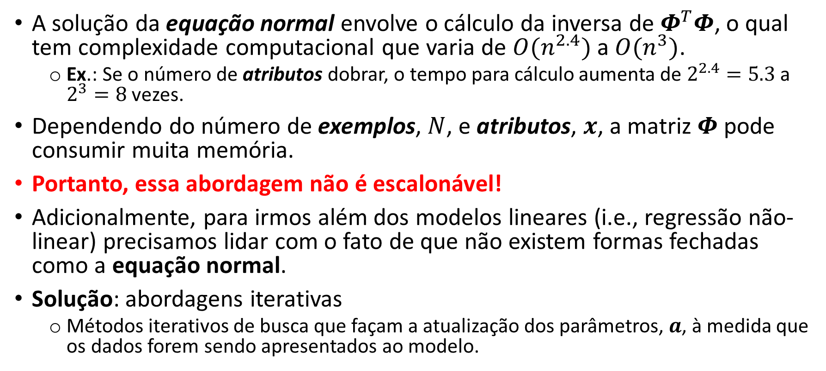
Desvantagens da forma fechada (Eq. Normal)
A solução da equação normal envolve o cálculo da inversa de $Φ^{T}Φ$, o qual tem complexidade computacional que varia de $O(n^{2.4})$ a $O(n^{3})$.
Ex.: Se o número de atributos dobrar, o tempo para cálculo aumenta de $2^{2.4}=5.3$ a $2^{3}=8$ vezes.
Dependendo do número de exemplos, $N$, e atributos, $x$, a matriz $Φ$ pode consumir muita memória.
Portanto, essa abordagem não é escalonável!
Adicionalmente, para irmos além dos modelos lineares (i.e., regressão não-linear) precisamos lidar com o fato de que não existem formas fechadas como a equação normal.
Solução: abordagens iterativas
Métodos iterativos de busca que façam a atualização dos parâmetros, $a$, à medida que os dados forem sendo apresentados ao modelo.
Notes:
A solução da equação normal envolve o calculo da inversa de $Φ^{T}Φ$, o qual tem complexidade computacional variando entre $O(n^{2.4})$ e $O\left(n^{3}\right)$, dependendo da implementação utilizada.
Um algoritmo de complexidade O(n^2) tem crescimento quadrático e O(n^3) cúbico.
$Φ^{T}Φ$é uma matriz ($K+1 ×K+1$)
Pesquisa em tomografia sísmica envolve um número muito grande de features, da ordem de 10000 features.

Slide 16
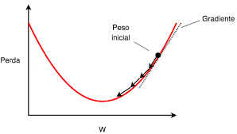
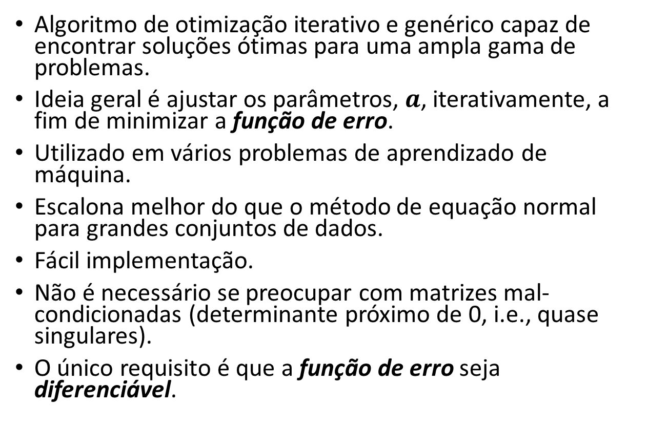
Gradiente Descendente
Algoritmo de otimização iterativo e genérico capaz de encontrar soluções ótimas para uma ampla gama de problemas.
Ideia geral é ajustar os parâmetros, $a$, iterativamente, a fim de minimizar a função de erro.
Utilizado em vários problemas de aprendizado de máquina.
Escalona melhor do que o método de equação normal para grandes conjuntos de dados.
Fácil implementação.
Não é necessário se preocupar com matrizes mal-condicionadas (determinante próximo de 0, i.e., quase singulares).
O único requisito é que a função de erro seja diferenciável.
Notes:
O Gradiente Descendente (GD) é um algoritmo de otimização genérico capaz de encontrar soluções ideais para uma ampla gama de problemas.
A ideia geral do GD é ajustar os parâmetros iterativamente, a fim de minimizar uma função de custo.
Para algoritmos que utilizam o Gradiente Descendente para otimizar os parâmetros do modelo, todas as funções devem ser diferenciáveis.
O Gradiente descendente é utilizado em vários problemas de aprendizado de máquina.
Não precisa se preocupar com matrizes mal-condicionadas, ou seja, com determinante próximo de zero.

Slide 17
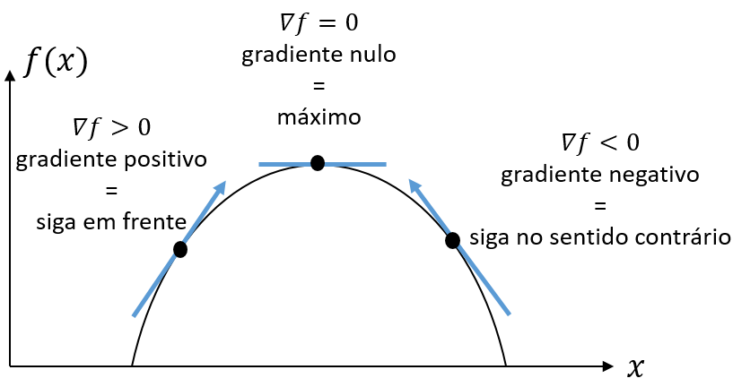
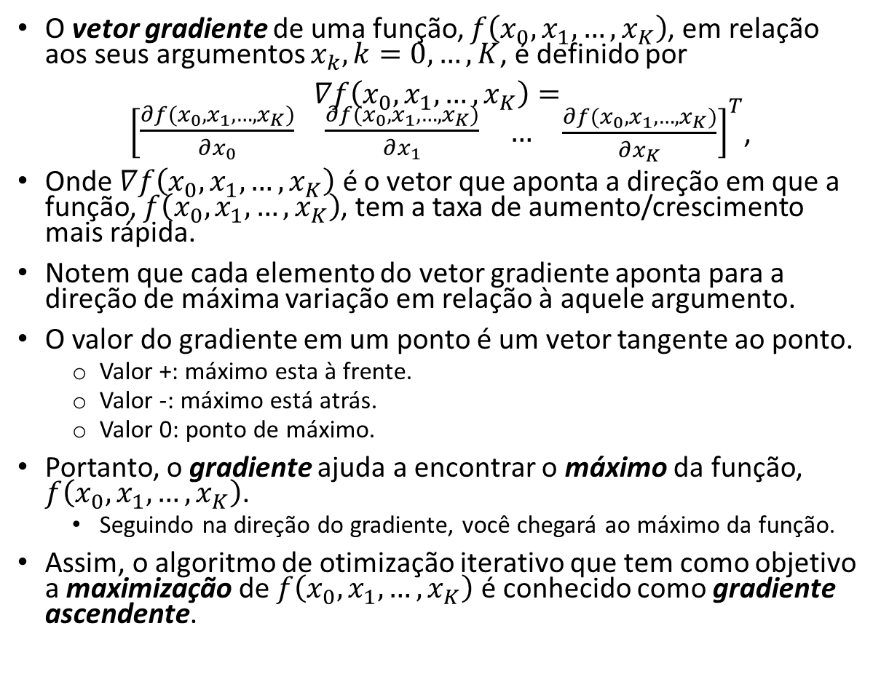
Gradiente Ascendente
O vetor gradiente de uma função, $f\left(x_{0},x_{1},…,x_{K}\right)$, em relação aos seus argumentos $x_{k}, k=0,…,K$, é definido por
$∇f\left(x_{0},x_{1},…,x_{K}\right)= {\left[\begin{matrix}\begin{matrix}\frac{∂f(x_{0},x_{1},…,x_{K})}{∂x_{0}} & \frac{∂f(x_{0},x_{1},…,x_{K})}{∂x_{1}}\end{matrix} & … & \frac{∂f(x_{0},x_{1},…,x_{K})}{∂x_{K}}\end{matrix}\right]}^{T}$,
Onde $∇f\left(x_{0},x_{1},…,x_{K}\right)$ é o vetor que aponta a direção em que a função, $f\left(x_{0},x_{1},…,x_{K}\right)$, tem a taxa de aumento/crescimento mais rápida.
Notem que cada elemento do vetor gradiente aponta para a direção de máxima variação em relação à aquele argumento.
O valor do gradiente em um ponto é um vetor tangente ao ponto.
Valor +: máximo esta à frente.
Valor -: máximo está atrás.
Valor 0: ponto de máximo.
Portanto, o gradiente ajuda a encontrar o máximo da função, $f\left(x_{0},x_{1},…,x_{K}\right)$.
Seguindo na direção do gradiente, você chegará ao máximo da função.
Assim, o algoritmo de otimização iterativo que tem como objetivo a maximização de $f\left(x_{0},x_{1},…,x_{K}\right)$ é conhecido como gradiente ascendente.
Gradiente ascendente
Notes:
Vocês se lembram das aulas de cálculo, onde vocês aprenderam sobre o gradiente.
$∇f$ => Nabla f
O gradiente pode ser interpretado como a "direção em que uma função tem taxa de aumento mais rápido".
O valor do gradiente em um ponto é um vetor tangente ao ponto. Valores positivos indicam que o aumenta mais rápido esta à frente, já valores negativos indicam que a taxa de aumento mais rápida está para trás. O valor zero indica que estamos sobre o máximo.
Imagine você parado no ponto x de uma função, f, o vetor $∇f$ diz em qual direção você deve caminhar para aumentar o valor da função f mais rapidamente.
Se você seguir na direção do gradiente, você chegará ao máximo da função.
Note que cada elemento do vetor gradiente aponta para a direção de máxima variação em relação à aquele argumento/parâmetro.
Referências relacionadas com a obtenção das derivadas parciais
https://mccormickml.com/2014/03/04/gradient-descent-derivation/
https://towardsdatascience.com/understanding-the-mathematics-behind-gradient-descent-dde5dc9be06e

Slide 18
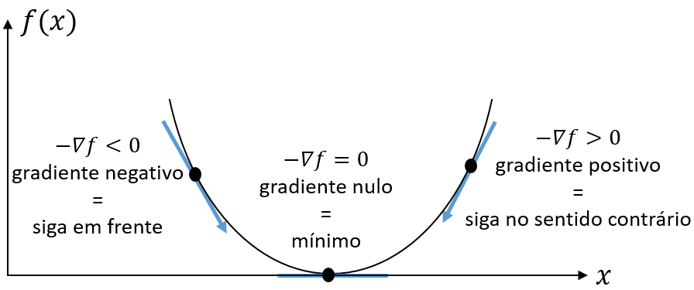
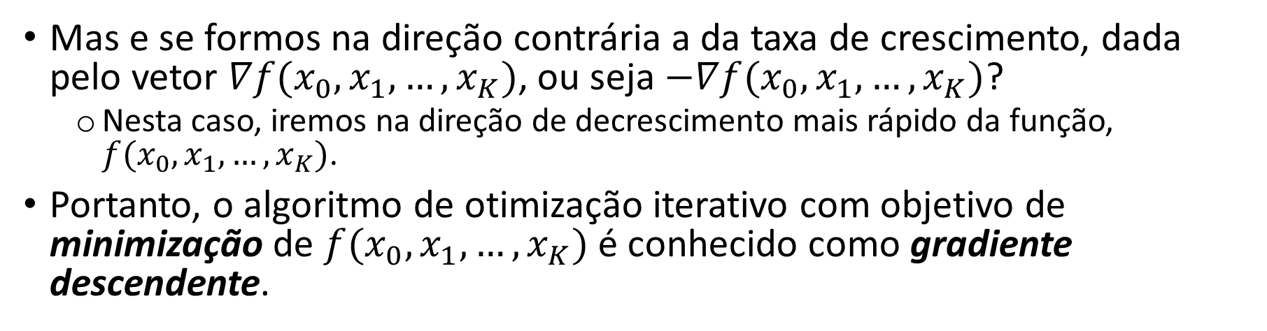
Gradiente Descendente
Mas e se formos na direção contrária a da taxa de crescimento, dada pelo vetor $∇f(x_{0},x_{1},…,x_{K})$, ou seja $−∇f(x_{0},x_{1},…,x_{K})$?
Nesta caso, iremos na direção de decrescimento mais rápido da função, $f(x_{0},x_{1},…,x_{K})$.
Portanto, o algoritmo de otimização iterativo com objetivo de minimização de $f(x_{0},x_{1},…,x_{K})$ é conhecido como gradiente descendente.
Gradiente descendente
Notes:
Vocês se lembram das aulas de cálculo, onde vocês aprenderam sobre o gradiente.
$∇f$ => Nabla f
O gradiente pode ser interpretado como a "direção em que uma função tem taxa de aumento mais rápido".
O valor do gradiente em um ponto é um vetor tangente. Valores positivos indicam que o aumenta mais rápido esta à frente, já valores negativos indicam que a taxa de aumento mais rápida está para trás. O valor zero indica que estamos sobre o máximo.
Imagine você parado no ponto x de uma função, f, o vetor $∇f$ diz em qual direção você deve caminhar para aumentar o valor da função f mais rapidamente.
Se você seguir na direção do gradiente, você chegará ao máximo da função.
Referências relacionadas com a obtenção das derivadas parciais
https://mccormickml.com/2014/03/04/gradient-descent-derivation/
https://towardsdatascience.com/understanding-the-mathematics-behind-gradient-descent-dde5dc9be06e

Slide 19
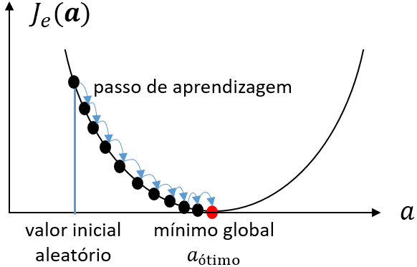
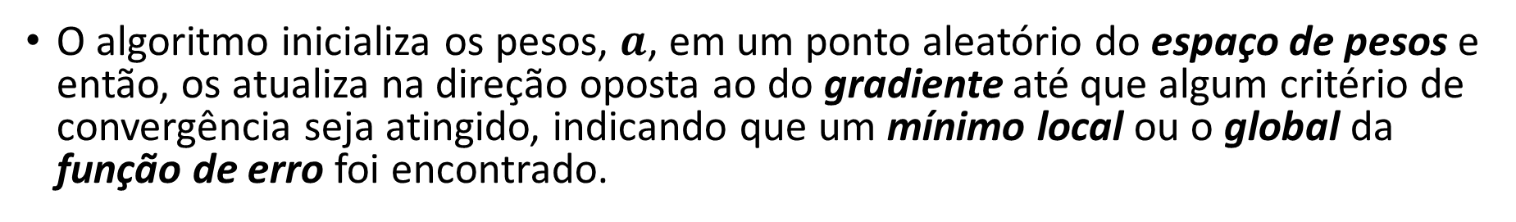
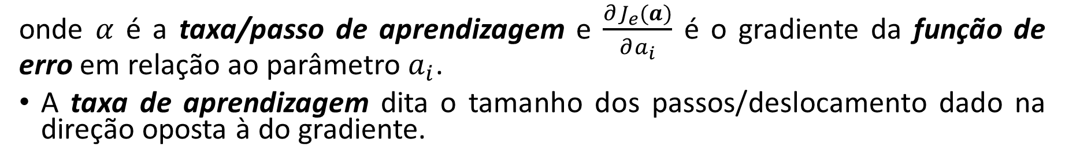
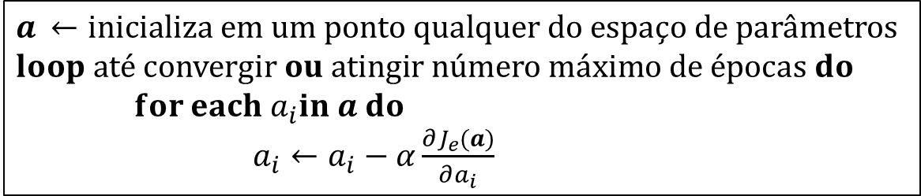
O Algoritmo do Gradiente do Descendente (GD)
O algoritmo inicializa os pesos, $a$, em um ponto aleatório do espaço de pesos e então, os atualiza na direção oposta ao do gradiente até que algum critério de convergência seja atingido, indicando que um mínimo local ou o global da função de erro foi encontrado.
$a$ $←inicializa em um ponto qualquer do espaço de parâmetros$
$$loop até convergir ou atingir número máximo de épocas do$$
$for each a_{i}in a do$
$a_{i}←a_{i}−α\frac{∂J_{e}(a)}{∂a_{i}}$
onde $α$ é a taxa/passo de aprendizagem e $\frac{∂J_{e}(a)}{∂a_{i}}$ é o gradiente da função de erro em relação ao parâmetro $a_{i}$.
A taxa de aprendizagem dita o tamanho dos passos/deslocamento dado na direção oposta à do gradiente.
Notes:
Inicializa as parâmetros/pesos, a, em um ponto aleatório do espaço de parâmetros e então, atualiza os parâmetros na direção oposta ao do gradiente até que algum critério de convergência seja atingido, indicando que o mínimo global ou um mínimo local da função de erro/custo foi encontrado.
Taxa de aprendizado: tamanho dos passos/deslocamento dado na direção oposta ao gradiente.
Referências relacionadas com a obtenção das derivadas parciais
https://mccormickml.com/2014/03/04/gradient-descent-derivation/
https://towardsdatascience.com/understanding-the-mathematics-behind-gradient-descent-dde5dc9be06e

Slide 20
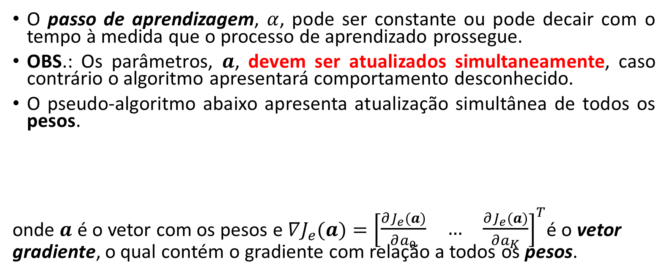
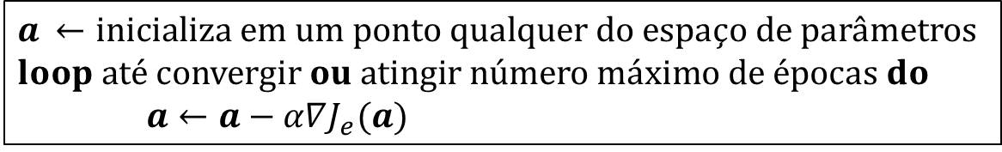
O Algoritmo do Gradiente do Descendente (GD)
O passo de aprendizagem, $α$, pode ser constante ou pode decair com o tempo à medida que o processo de aprendizado prossegue.
OBS.: Os parâmetros, $a$, devem ser atualizados simultaneamente, caso contrário o algoritmo apresentará comportamento desconhecido.
O pseudo-algoritmo abaixo apresenta atualização simultânea de todos os pesos.
onde $a$ é o vetor com os pesos e $∇J_{e}(a)={\left[\begin{matrix}\frac{∂J_{e}(a)}{∂a_{0}} & … & \frac{∂J_{e}(a)}{∂a_{K}}\end{matrix}\right]}^{T}$é o vetor gradiente, o qual contém o gradiente com relação a todos os pesos.
$a$ $←inicializa em um ponto qualquer do espaço de parâmetros$
$$loop até convergir ou atingir número máximo de épocas do$$
$a←a−α∇J_{e}(a)$
Notes:
Inicializa parâmetros, a, em um ponto aleatório do espaço de parâmetros e então, atualiza os parâmetros na direção oposta ao do gradiente até que algum critério de convergência seja atingido, indicando que o mínimo global da função de erro/custo foi encontrado.
Taxa de aprendizado: tamanho dos passos/deslocamento dado na direção oposta ao gradiente.
Referências relacionadas com a obtenção das derivadas parciais
https://mccormickml.com/2014/03/04/gradient-descent-derivation/
https://towardsdatascience.com/understanding-the-mathematics-behind-gradient-descent-dde5dc9be06e

Slide 21
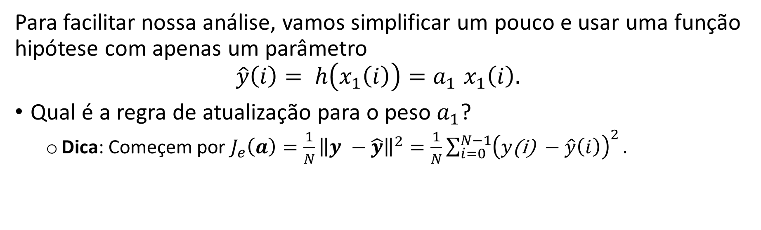
Exemplo #1
Para facilitar nossa análise, vamos simplificar um pouco e usar uma função hipótese com apenas um parâmetro
$$\hat{y}\left(i\right)= h\left(x_{1}\left(i\right)\right){=a}_{1}x_{1}\left(i\right).$$
Qual é a regra de atualização para o peso $a_{1}$?
Dica: Começem por $J_{e}\left(a\right)=\frac{1}{N}{\left\|y −\hat{y}\right\|}^{2}=\frac{1}{N}\sum_{i=0}^{N−1}{{\left(y\text{(}\text{i}\text{)} −\hat{y}\left(i\right)\right)}^{2}}.$

Slide 22
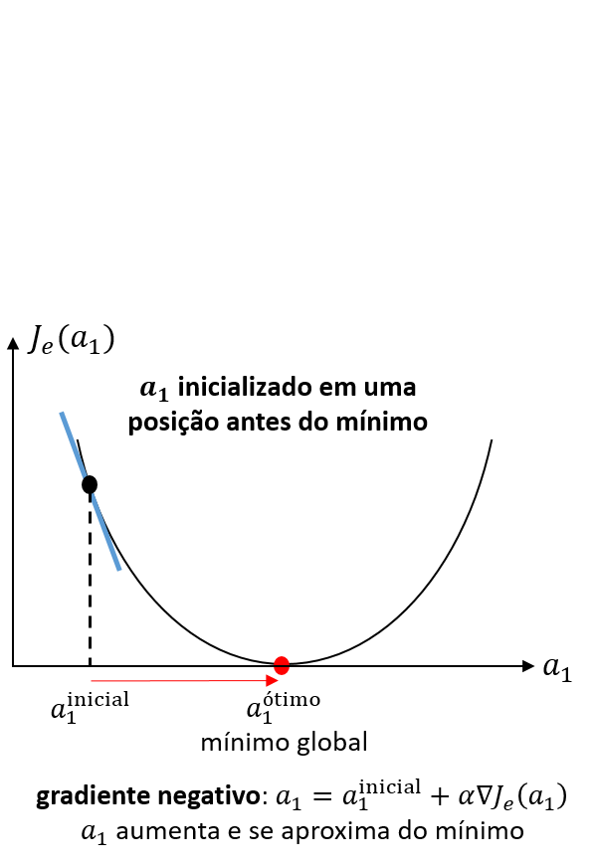
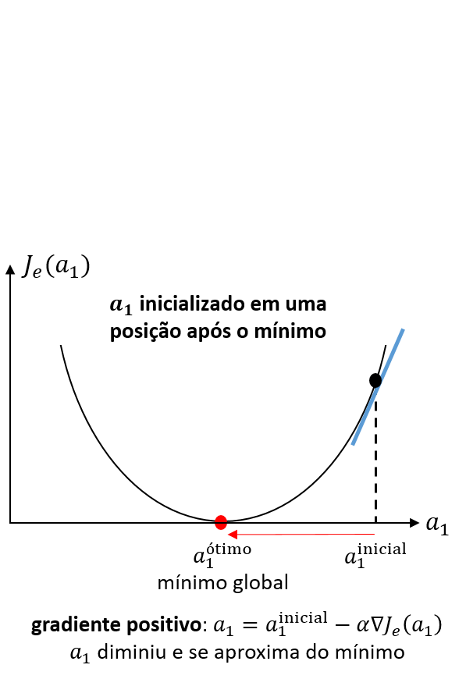
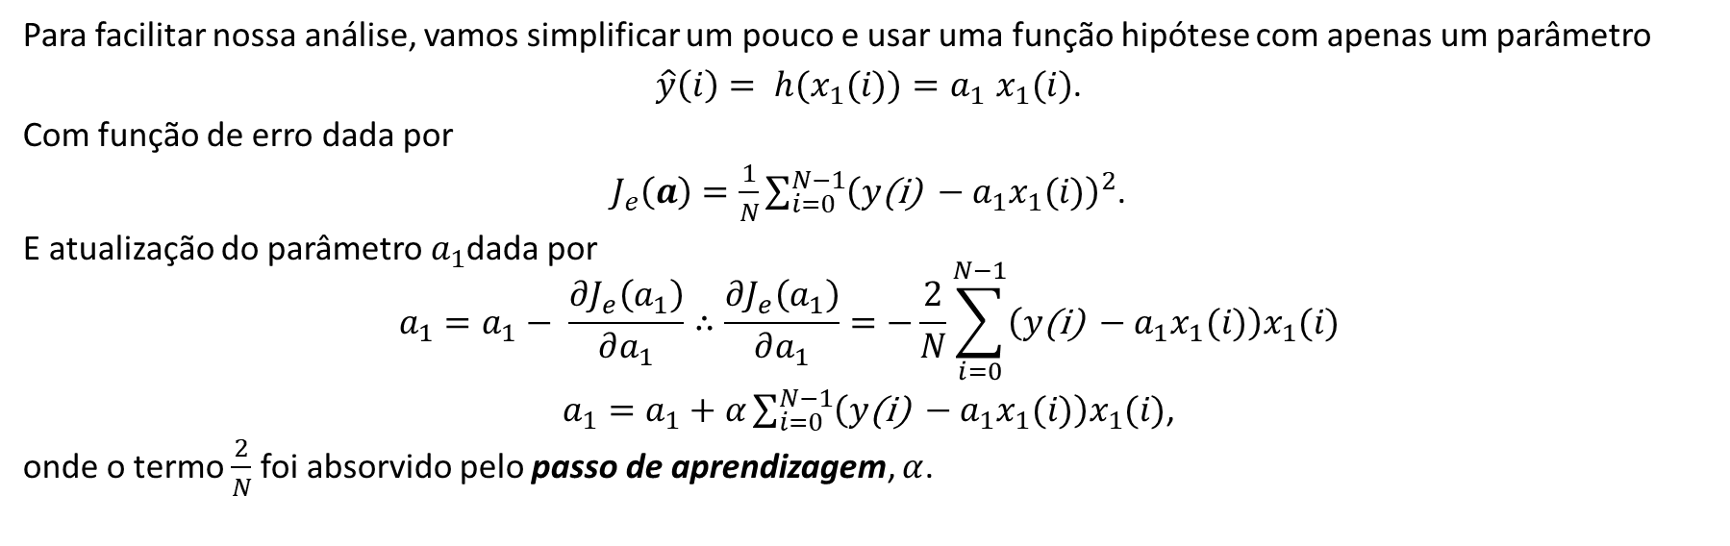
Exemplo #1
Exemplo 1: linear_regression_with_gradient_descent_exemplo1.ipynb
Para facilitar nossa análise, vamos simplificar um pouco e usar uma função hipótese com apenas um parâmetro
$\hat{y}\left(i\right)= h(x_{1}(i)){=a}_{1}x_{1}(i)$.
Com função de erro dada por
$J_{e}\left(a\right)=\frac{1}{N}\sum_{i=0}^{N−1}{{\left(y\text{(}\text{i}\text{)} −a_{1}x_{1}(i)\right)}^{2}}$.
E atualização do parâmetro $a_{1}$dada por
$$a_{1}=a_{1}− \frac{∂J_{e}\left(a_{1}\right)}{∂a_{1}}∴\frac{∂J_{e}\left(a_{1}\right)}{∂a_{1}}=−\frac{2}{N}\sum_{i=0}^{N−1}{\left(y\text{(}\text{i}\text{)} −a_{1}x_{1}(i)\right)x_{1}(i)}$$
$a_{1}=a_{1}+α\sum_{i=0}^{N−1}{\left(y\text{(}\text{i}\text{)} −a_{1}x_{1}(i)\right)x_{1}(i)}$,
onde o termo $\frac{2}{N}$ foi absorvido pelo passo de aprendizagem, $α$.
# Number of pairs feature/label.
M = 1000
# Input values (features)
x1 = 10.0*np.random.rand(M, 1)
# Output values (targets).
y = 2.0*x1 + 10.0*np.random.randn(M, 1)
Notes:
Exemplo 1: linear_regression_with_gradient_descente_exemplo1.ipynb
Figuras: linear_regression_with_gradient_descente_exemplo1.m
Essa simplificação tem como objetivo facilitar a visualização dos resultados.
Na figura da esquerda, veja que a tangente no ponto $a_{1}^{inicial}$, tem inclinação negativa (ou seja, o gradiente é negativo), indicando que o valor de $a_{1}^{inicial}$ deve ser aumentado, indo para a direita e se aproximando de $a_{1}^{ótimo}$
Na figura da direita, veja que a tangente no ponto $a_{1}^{inicial}$, tem inclinação positiva (ou seja, o gradiente é positivo), indicando que o valor de $a_{1}^{inicial}$ deve ser diminuído, indo para a esquerda e se aproximando de $a_{1}^{ótimo}$
O passo de aprendizado, $α$, pode ser um valor constante ou pode decair com o tempo à medida que o processo de aprendizado prossegue.
Referências relacionadas com a obtenção das derivadas parciais
https://mccormickml.com/2014/03/04/gradient-descent-derivation/
https://towardsdatascience.com/understanding-the-mathematics-behind-gradient-descent-dde5dc9be06e

Slide 23
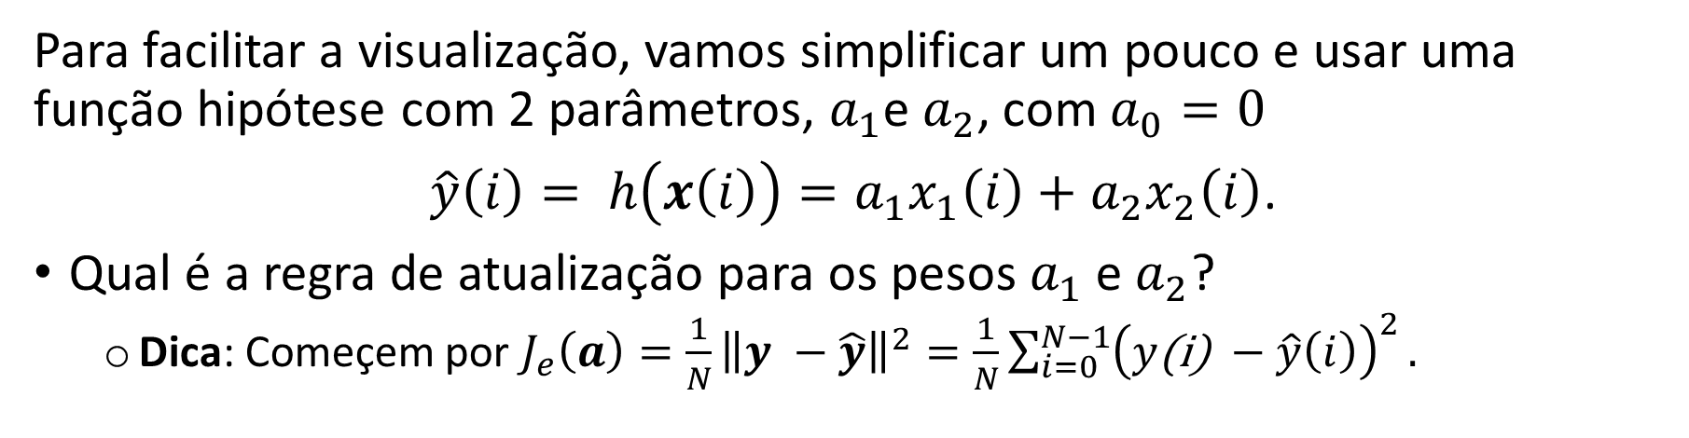
Exemplo #2
Para facilitar a visualização, vamos simplificar um pouco e usar uma função hipótese com 2 parâmetros, $a_{1}$e$a_{2}$, com $a_{0}=0$
$\hat{y}\left(i\right)= h\left(x\left(i\right)\right)=a_{1}x_{1}\left(i\right)+a_{2}x_{2}\left(i\right)$.
Qual é a regra de atualização para os pesos $a_{1}$ e $a_{2}$?
Dica: Começem por $J_{e}\left(a\right)=\frac{1}{N}{\left\|y −\hat{y}\right\|}^{2}=\frac{1}{N}\sum_{i=0}^{N−1}{{\left(y\text{(}\text{i}\text{)} −\hat{y}\left(i\right)\right)}^{2}}.$

Slide 24
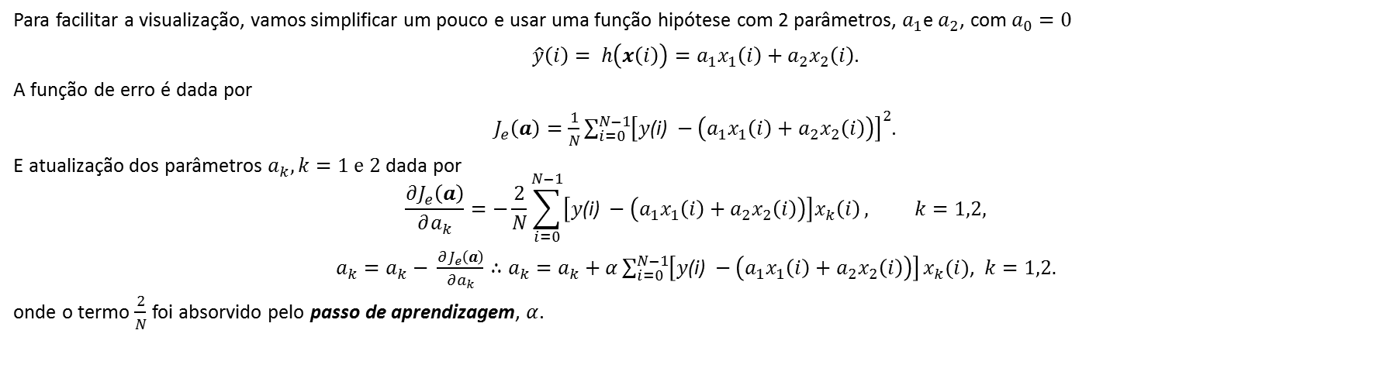
Exemplo #2
Exemplo 2: linear_regression_with_gradient_descent_exemplo2.ipynb
Para facilitar a visualização, vamos simplificar um pouco e usar uma função hipótese com 2 parâmetros, $a_{1}$e$a_{2}$, com $a_{0}=0$
$\hat{y}\left(i\right)= h\left(x\left(i\right)\right)=a_{1}x_{1}\left(i\right)+a_{2}x_{2}\left(i\right)$.
A função de erro é dada por
$J_{e}\left(a\right)=\frac{1}{N}\sum_{i=0}^{N−1}{{\left[y\text{(}\text{i}\text{)} −\left(a_{1}x_{1}\left(i\right)+a_{2}x_{2}\left(i\right)\right)\right]}^{2}}$.
E atualização dos parâmetros $a_{k}, k=1 e 2$ dada por
$$\frac{∂J_{e}\left(a\right)}{∂a_{k}}=−\frac{2}{N}\sum_{i=0}^{N−1}{\left[y\text{(}\text{i}\text{)} −\left(a_{1}x_{1}\left(i\right)+a_{2}x_{2}\left(i\right)\right)\right]x_{k}\left(i\right)}, k=1,2,$$
${a_{k}=a_{k}− \frac{∂J_{e}\left(a\right)}{∂a_{k}}∴a}_{k}=a_{k}+α\sum_{i=0}^{N−1}{\left[y\text{(}\text{i}\text{)} −\left(a_{1}x_{1}\left(i\right)+a_{2}x_{2}\left(i\right)\right)\right]}x_{k}(i)$, $k=1,2.$
onde o termo $\frac{2}{N}$ foi absorvido pelo passo de aprendizagem, $α$.
# Number of pairs feature/label.
M = 1000
# Input values (features)
x1 = 10.0*np.random.randn(M, 1)
x2 = 10.0*np.random.randn(M, 1)
# Output values (targets).
y = 2.0*x1 + 2.0*x2 + 10.0*np.random.randn(M, 1)
Notes:
Exemplo 2: linear_regression_with_gradient_descente_exemplo2.ipynb
Figuras: linear_regression_with_gradient_descente_exemplo2.m
Nesse exemplo, o vetor $a^{inicial}$, é inicializado com os valores [-20; -20] e vemos que o algoritmo caminha progressivamente em direção ao mínimo global mostrado pelo asterisco em vermelho (esse ponto foi calculado com o método da equação normal). O passo de aprendizado é feito igual a 0.001 e como podemos ver o algoritmo converge à partir da iteração número 25.
A figura do meio mostra a trajetória realizada pelo algoritmo até a convergência.
Vejam que o algoritmo converge lentamente e portanto, é possível aumentar o passo de aprendizagem.
O passo de aprendizado, $α$, pode ser um valor constante ou pode decair com o tempo à medida que o processo de aprendizado prossegue.
Referências relacionadas com a obtenção das derivadas parciais
https://mccormickml.com/2014/03/04/gradient-descent-derivation/
https://towardsdatascience.com/understanding-the-mathematics-behind-gradient-descent-dde5dc9be06e

Slide 25
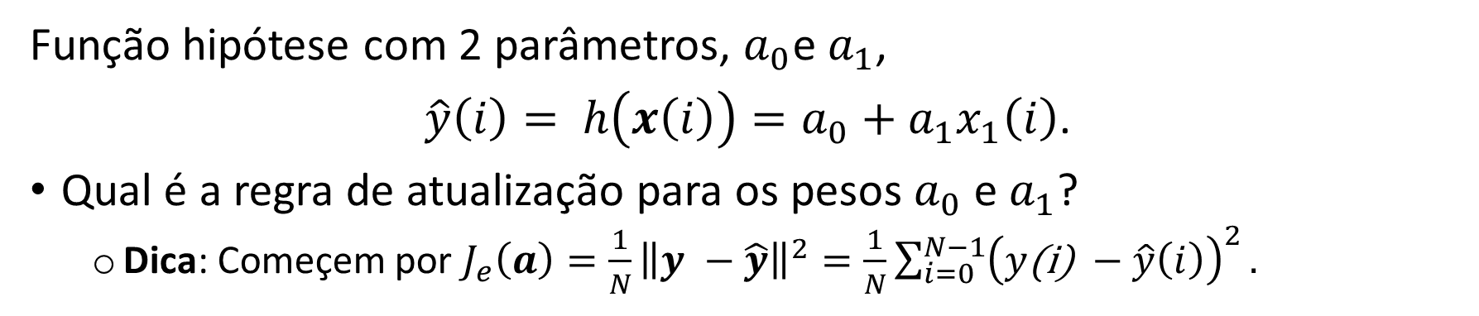
Exemplo #3
Função hipótese com 2 parâmetros, $a_{0}$e$a_{1}$,
$\hat{y}\left(i\right)= h\left(x\left(i\right)\right)=a_{0}+a_{1}x_{1}\left(i\right)$.
Qual é a regra de atualização para os pesos $a_{0}$ e $a_{1}$?
Dica: Começem por $J_{e}\left(a\right)=\frac{1}{N}{\left\|y −\hat{y}\right\|}^{2}=\frac{1}{N}\sum_{i=0}^{N−1}{{\left(y\text{(}\text{i}\text{)} −\hat{y}\left(i\right)\right)}^{2}}.$

Slide 26
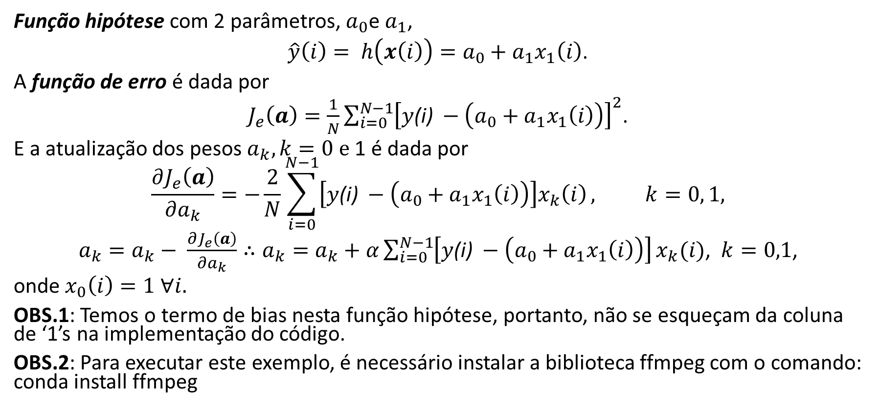
Exemplo #3
Exemplo 3: linear_regression_with_gradient_descent_exemplo3.ipynb
Função hipótese com 2 parâmetros, $a_{0}$e$a_{1}$,
$\hat{y}\left(i\right)= h\left(x\left(i\right)\right)=a_{0}+a_{1}x_{1}\left(i\right)$.
A função de erro é dada por
$J_{e}\left(a\right)=\frac{1}{N}\sum_{i=0}^{N−1}{{\left[y\text{(}\text{i}\text{)} −\left(a_{0}+a_{1}x_{1}\left(i\right)\right)\right]}^{2}}$.
E a atualização dos pesos $a_{k}, k=0 e$1 é dada por
$$\frac{∂J_{e}\left(a\right)}{∂a_{k}}=−\frac{2}{N}\sum_{i=0}^{N−1}{\left[y\text{(}\text{i}\text{)} −\left(a_{0}+a_{1}x_{1}\left(i\right)\right)\right]x_{k}\left(i\right)}, k=0, 1,$$
${a_{k}=a_{k}− \frac{∂J_{e}\left(a\right)}{∂a_{k}}∴a}_{k}=a_{k}+α\sum_{i=0}^{N−1}{\left[y\text{(}\text{i}\text{)} −\left(a_{0}+a_{1}x_{1}\left(i\right)\right)\right]}x_{k}(i)$, $k=0,1$,
onde $x_{0}\left(i\right)=1 ∀i.$
OBS.1: Temos o termo de bias nesta função hipótese, portanto, não se esqueçam da coluna de ‘1’s na implementação do código.
OBS.2: Para executar este exemplo, é necessário instalar a biblioteca ffmpeg com o comando: conda install ffmpeg
Notes:
Exemplo 3: linear_regression_with_gradient_descent_exemplo3.ipynb
Para executar esse exemplo é necessário instalar a biblioteca ffmpeg com o comando: conda install ffmpeg
Referências relacionadas com a obtenção das derivadas parciais
https://mccormickml.com/2014/03/04/gradient-descent-derivation/
https://towardsdatascience.com/understanding-the-mathematics-behind-gradient-descent-dde5dc9be06e

Slide 27
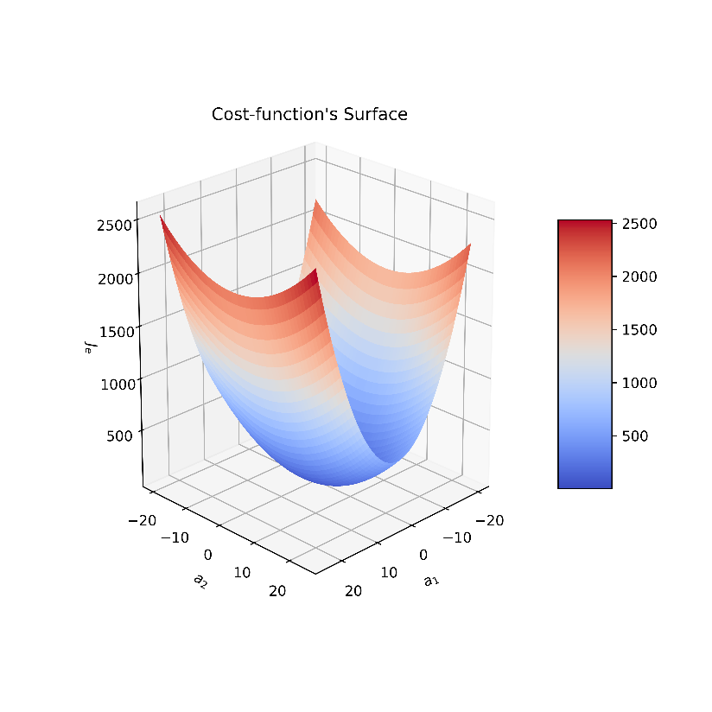
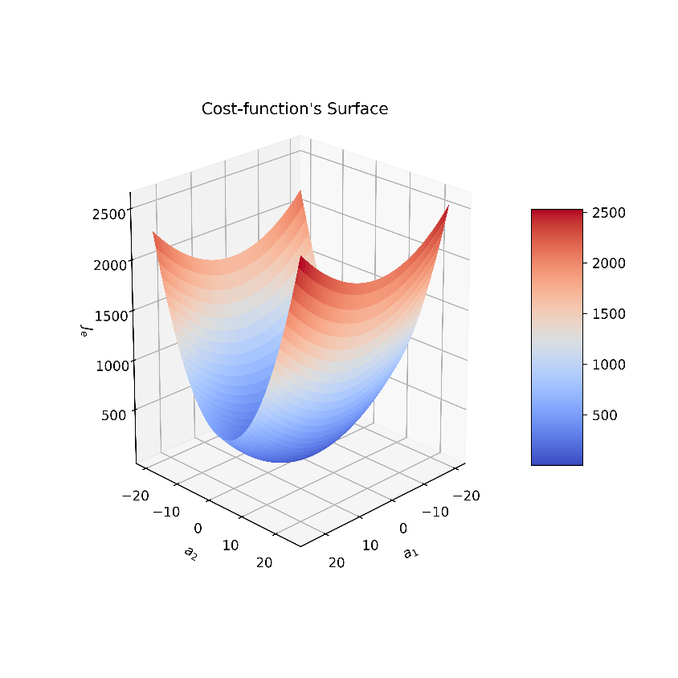
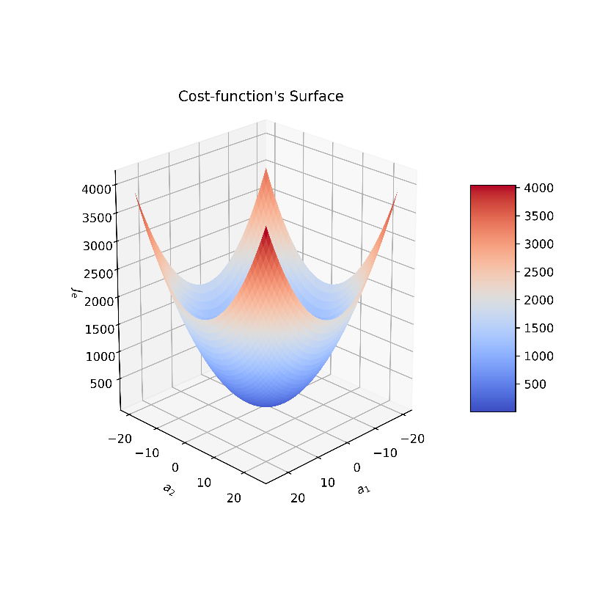









Formatos diferentes da superfície de erro
Modelo original:
$$f\left(x\right)={1∗x}_{1}+{1∗x}_{2}$$
$a_{1}=1$, $a_{2}=1$
Para plotar a superfíicie de erro usamos:
$$J_{e}\left(a\right)=\frac{1}{N}\sum_{i=0}^{N−1}{{\left[y\text{(}\text{i}\text{)} −\left(a_{1}x_{1}+a_{2}x_{2}\right)\right]}^{2}}$$
Se $x_{1}$ varia entre um intervalo muito grande de valores, então o peso da variação de $a_{1}$ no erro é maior, ou seja, o erro varia mais rapidamente com variações de $a_{1}$ (vale).
A mesma coisa pode ser dita para $x_{2}$ e $a_{2}$ (vale).
Quando $x_{1}$ e $x_{2}$ variam entre um intervalo semelhante, então a variação tanto de $a_{1}$ quanto de $a_{2}$ tem peso semelhante na variação do erro (tigela).
$$x_{1}=2∗randn\left(M,1\right)$$
$$x_{2}=randn\left(M,1\right)$$
$$x_{1}=randn\left(M,1\right)$$
$$x_{2}=2∗randn\left(M,1\right)$$
$$x_{1}=2∗randn\left(M,1\right)$$
$$x_{2}=2∗randn\left(M,1\right)$$
Exemplo: formatos_diferentes_da_superfície_de_erro.ipynb

Slide 28

Espaço de Busca dos Parâmetros
Como vocês devem ter percebido, treinar um modelo significa procurar por uma combinação de pesos/parâmetros, $a$, do modelo que minimizem uma função de erro.
Essa é uma procura no espaço de parâmetros do modelo (ou, espaço de hipóteses): é o espaço formado por todas as possíveis combinações de pesos. Lembrem-se da função hipótese:
$h\left(x\right)= a_{0}$ + $a_{1}x_{1}+…+a_{K}x_{K}$
Quanto mais parâmetros um modelo tem, mais dimensões o espaço de parâmetros terá e mais difícil será a pesquisa.
Exemplo: Encontrar os pesos associados a 300 atributos significa um procurar em um espaço de hipóteses com 300 dimensões.
Felizmente, no caso da regressão linear, a procura é mais simples pois o ponto ótimo está sempre no fundo do “vale” ou da “tigela”.
Notes:
Treinar um modelo significa procurar uma combinação de parâmetros do modelo que minimizem uma função de custo (no conjunto de treinamento). É uma pesquisa no espaço de parâmetros do modelo: quanto mais parâmetros um modelo tem, mais dimensões esse espaço tem e mais difícil é a pesquisa: procurar uma agulha em um palheiro de 300 dimensões é muito mais difícil do que em três dimensões. Felizmente, como a função de custo é convexa no caso de regressão linear, a agulha está simplesmente no fundo da tigela.

Slide 29

Escolha do Passo de Aprendizagem
Conforme nós já aprendemos, enquanto a direção para o mínimo é determinada pelo vetor gradiente da função de erro, o passo de aprendizagem determina o quão grande esse passo é dado naquela direção.
Portanto, a escolha do passo de aprendizagem é muito importante:
Caso seja muito pequeno, a convergência do algoritmo levará muito tempo.
Exemplo: com $α=0.001$ atinge o valor ótimo após mais de 2500 iterações/épocas.
Passos muito curtos, fazendo com que o algoritmo caminhe vagarosamente em direção ao mínimo global da função de erro.
Exemplo 4: linear_regression_selecting_the_learning_rate.ipynb
Notes:
Exemplo 4: linear_regression_selecting_the_learning_rate.ipynb
Se o passo de aprendizagem for muito pequeno, o algoritmo precisará passar por muitas iterações para convergir, o que levará muito tempo.
Por outro lado, se ele for muito grande, você pode pular o vale e acabar do outro lado, possivelmente até mais alto do que antes. Isso pode fazer o algoritmo divergir, com valores cada vez maiores, falhando em encontrar uma boa solução.
Assim, o passo de aprendizagem deve ser experimentado/explorado para encontrar o melhor valor que acelere a descida do gradiente.

Slide 30

Escolha do Passo de Aprendizagem
Caso o passo de aprendizagem seja muito grande, o algoritmo pode nunca convergir.
O algoritmo fica “pulando” de um lado para o outro do vale até que converge, por sorte.
Em alguns casos, a cada iteração o algoritmo “pula” para um valor mais alto que antes, e assim, divergindo.
Notes:
Enquanto a direção em direção ao mínimo é determinada a partir do gradiente da função de erro, a taxa de aprendizado determina o quão grande um passo é dado nessa direção.
Se o passo de aprendizagem for muito pequeno, o algoritmo precisará passar por muitas iterações para convergir, o que levará muito tempo.
Por outro lado, se ele for muito grande, você pode pular o vale e acabar do outro lado, possivelmente até mais alto do que antes. Isso pode fazer o algoritmo divergir, com valores cada vez maiores, falhando em encontrar uma boa solução.
Assim, o passo de aprendizagem deve ser experimentado/explorado para encontrar o melhor valor que acelere a descida do gradiente.

Slide 31
Escolha do Passo de Aprendizagem
O valor passo de aprendizagem deve ser experimentado/explorado para se encontrar o valor ótimo que acelere a descida do gradiente de forma estável (ou seja, acelere a convergência).
O exemplo ao lado, converge para o mínimo global em apenas 3 iterações.
OBS.: Passos largos durante as iterações iniciais e curtos conforme o algoritmo se aproxima do mínimo podem acelerar a convergência.
Este tipo de abordagem é implementada por esquemas de variação programada do passo de aprendizagem (e.g., momentum, anelamento, algoritmos de otimização com ajuste automático da taxa, etc.).
Notes:
Se o passo de aprendizagem for muito pequeno, o algoritmo precisará passar por muitas iterações para convergir, o que levará muito tempo.
Por outro lado, se ele for muito grande, você pode pular o vale e acabar do outro lado, possivelmente até mais alto do que antes. Isso pode fazer o algoritmo divergir, com valores cada vez maiores, falhando em encontrar uma boa solução.
Assim, o passo de aprendizagem deve ser experimentado/explorado para encontrar o melhor valor que acelere a descida do gradiente.
O momentum adiciona uma fração da atualização de peso anterior a atual. Quando o gradiente continua apontando na mesma direção por atualizações consecutivas, isso aumentará o tamanho dos passos dados em direção ao mínimo. Por outro lado, quando o gradiente continua mudando de direção, o momentum suaviza as variações, ou seja, as atualizações.

Slide 32





Como depurar o algoritmo do GD?
Uma das maneiras de se depurar (principalmente quando não é possível se plotar o gráfico da superfície de contorno) o algoritmo do gradiente descendente é plotar o gráfico da função de custo em função do número de iterações, também chamadas de épocas.
Figura A $⇒$ Passo ótimo: converge rapidamente
Erro diminui rapidamente nas primeiras épocas e depois diminui quase que a uma taxa constante.
Convergência pode ser declarada quando o erro entre duas épocas subsequentes for menor do que um limiar pré-definido (e.g., 1e-3).
Figura B $⇒$Passo pequeno demais: convergência lenta.
Figuras C e D $⇒$Passo grande demais: divergência.
Figura A
Figura B
Figura C
Figura D
Notes:
Como você consegue debugar/depurar o algoritmo do gradiente descendente quando não é possível se plotar o gráfico de contorno e verificar o caminho seguido pelo algoritmo?

Slide 33




Como depurar o algoritmo do GD?

Slide 34

Escolha do Passo de Aprendizagem
A superfície de funções de erro que utilizam o erro quadrático médio para treinamento de modelos de regressão linear são sempre funções convexas, se assemelhando a um vale ou a uma tigela.
Implicações: Não existem mínimos locais, apenas um mínimo global. É também uma função contínua com uma inclinação que nunca muda abruptamente.
Consequência: o gradiente descendente garantidamente se aproxima do mínimo global (dado que você espere tempo suficiente e que o passo de aprendizagem não seja grande demais).
Porém, nem todas as superfícies de erro se parecem com vales ou tigelas, ou seja, são convexas. Algumas podem ter vários mínimos locais, platôs, e todo tipo de “terreno irregular”, dificultando a convergência para o mínimo global. Redes neurais são exemplos de modelos com funções de erros não-convexas e bem irregulares.
Além disso, como dito antes, passos grandes podem desestabilizar o algoritmo e passos muito pequenos aumentar demais o tempo de convergência.
Notes:
Platô: terreno elevado e plano.

Slide 35
Desafios do Gradiente Descente
A figura mostra dois dos principais desafios encontrados pelo algoritmo do gradiente descente:
Se a inicialização aleatória dos pesos iniciar o algoritmo à esquerda, ele convergirá para um mínimo local, que não é tão bom quanto o mínimo global.
Se começar à direita, levará muito tempo para atravessar o platô (gradiente próximo de zero pois a inclinação é próxima de 0 graus) e, se ele parar muito cedo, nunca alcançará o mínimo global.
Dado que o passo de aprendizagem seja grande o suficiente, como garantir que o mínimo encontrado é o global e não um mínimo local?
O que se faz é treinar o modelo várias vezes, sempre inicializando os pesos aleatoriamente, com a esperança de que em alguma dessas vezes ele inicialize mais próximo do mínimo global.
Notes:
Platô: terreno elevado e plano.
A Figura acima mostra os dois principais desafios do Gradiente Descente: se a inicialização aleatória iniciar o algoritmo à esquerda, convergirá para um mínimo local, que não é tão bom quanto o mínimo global. Se começar à direita, levará muito tempo para atravessar o platô (gradiente próximo de zero pois a inclinação é próxima de 0 graus) e, se você parar muito cedo, nunca alcançará o mínimo global.
Outro tipo de terreno irregular é o terreno em forma de sela (de cavalo). Um ponto de sela é o ponto sobre uma superfície no qual a declividade é nula, mas não se trata de um extremo local (máximo ou mínimo). É o ponto sobre uma superfície na qual a elevação é máxima numa direção e mínima na outra direção (por exemplo, na direção perpendicular).
Dado que o passo de aprendizagem seja grande o suficiente como garantir que o mínimo encontrado é o global e não um mínimo local?
Muitas vezes o que se faz é treinar o modelo várias vezes, sempre inicializando os pesos de pontos diferentes, ou seja, aleatoriamente.

Slide 36
Escolha do Passo de Aprendizagem
Como vimos, além da inicialização dos pesos do modelo a escolha do passo de aprendizagem é muito importante para a convergência do GD.
Passos muito grandes fazem com que o algoritmo aprenda rápido demais ao custo de um modelo final que seja sub-ótimo ou que o treinamento divirja ou se torne instável (oscilação).
Passos muito pequenos resultam num longo treinamento, podendo o algoritmo, por exemplo, ficar preso em um mínimo local ou mesmo nunca atingir um mínimo.
Portanto, como podemos ajustar o passo de aprendizagem?
Notes:
Um valor muito pequeno pode resultar em um longo processo de treinamento que pode ficar preso.
Um valor muito alto pode resultar na aprendizagem de um conjunto subótimo de pesos rápido demais ou em um processo de treinamento instável.
A maneira pela qual a taxa de aprendizado muda com o tempo (iteração/época) é chamada de cronograma/programa da taxa de aprendizado ou decaimento da taxa de aprendizado.
Alguns tipos de esquema para ajuste do passo de aprendizagem são:
Decaimento por etapas ou degraus: reduz a taxa de aprendizado de algum fator a cada número pré-definido de iterações ou épocas. Os valores típicos são utilizados para reduzir a taxa de aprendizado pela metade a cada número pré-definido de épocas. Esses números dependem muito do tipo de problema e do modelo. Uma heurística que você pode ver na prática é observar o erro de validação durante o treinamento com uma taxa de aprendizado fixa e reduzir a taxa de aprendizado em uma constante (por exemplo, 0,5) sempre que o erro de validação parar de decrescer.
Decaimento exponencial: tem a forma matemática α = α0 e^(-kt), onde α0, k são hiperparâmetros e t é o número da iteração (mas você também pode usar o número de épocas).
Decaimento temporal: tem a forma matemática α = α0 / (1 + kt), onde a0, k são hiperparâmetros e t é o número da iteração.
Modificação Adaptativa:
As abordagens anteriores manipulam a taxa de aprendizado global e igualmente para todos os parâmetros. Ajustar a taxa de aprendizado é um processo caro, muito trabalho foi desenvolvido para a criação de métodos que possam ajustar adaptativamente as taxas de aprendizado, e até fazê-lo por parâmetro. Muitos desses métodos ainda podem exigir outras configurações de hiperparâmetro, mas o argumento é que eles são bem-comportados para uma faixa mais ampla de valores de hiperparâmetro do que o ajuste do passo de aprendizado.

Slide 37
Ajuste do passo de aprendizagem
Uma maneira de se ajustar o passo é através do ajuste manual, onde seu ajuste é feito através de tentativa e erro até que um passo ótimo seja encontrado.
A desvantagem é que isso pode levar muito tempo, imagine um conjunto de treinamento com milhões de exemplos e dezenas ou até mesmo centenas de pesos a serem ajustados e você ter que esperar até que o treinamento termine.
Existem outras formas de se ajustar o passo mais eficientemente?
Notes:
A maneira pela qual a taxa de aprendizado muda com o tempo (iteração/época) é chamada de cronograma/programa da taxa de aprendizado ou decaimento da taxa de aprendizado.
Alguns tipos de esquema para ajuste do passo de aprendizagem são:
Decaimento por etapas ou degraus: reduz a taxa de aprendizado de algum fator a cada número pré-definido de iterações ou épocas. Os valores típicos são utilizados para reduzir a taxa de aprendizado pela metade a cada número pré-definido de épocas. Esses números dependem muito do tipo de problema e do modelo. Uma heurística que você pode ver na prática é observar o erro de validação durante o treinamento com uma taxa de aprendizado fixa e reduzir a taxa de aprendizado em uma constante (por exemplo, 0,5) sempre que o erro de validação parar de decrescer.
Decaimento exponencial: tem a forma matemática α = α0 e^(-kt), onde α0, k são hiperparâmetros e t é o número da iteração (mas você também pode usar o número de épocas).
Decaimento temporal: tem a forma matemática α = α0 / (1 + kt), onde a0, k são hiperparâmetros e t é o número da iteração.
Modificação Adaptativa:
As abordagens anteriores manipulam a taxa de aprendizado global e igualmente para todos os parâmetros. Ajustar a taxa de aprendizado é um processo caro, muito trabalho foi desenvolvido para a criação de métodos que possam ajustar adaptativamente as taxas de aprendizado, e até fazê-lo por parâmetro. Muitos desses métodos ainda podem exigir outras configurações de hiperparâmetro, mas o argumento é que eles são bem-comportados para uma faixa mais ampla de valores de hiperparâmetro do que o ajuste do passo de aprendizado.

Slide 38
Ajuste do passo de aprendizagem
Seria interessante que no incio do treinamento o algoritmo desse passos largos e aprendesse mais rápido e conforme ele se aproximasse do mínimo, gostaríamos que ele desse passos mais curtos para não ultrapassá-lo.
Portanto, para se obter uma convergência mais rápida, evitar oscilações e ficar preso em mínimos locais, o passo de aprendizagem é geralmente variado durante o treinamento, de acordo com um esquema de variação (em etapas) do passo de aprendizagem.
Notes:
A maneira pela qual a taxa de aprendizado muda com o tempo (iteração/época) é chamada de cronograma/programa da taxa de aprendizado ou decaimento da taxa de aprendizado.
Alguns tipos de esquema para ajuste do passo de aprendizagem são:
Decaimento por etapas ou degraus: reduz a taxa de aprendizado de algum fator a cada número pré-definido de iterações ou épocas. Os valores típicos são utilizados para reduzir a taxa de aprendizado pela metade a cada número pré-definido de épocas. Esses números dependem muito do tipo de problema e do modelo. Uma heurística que você pode ver na prática é observar o erro de validação durante o treinamento com uma taxa de aprendizado fixa e reduzir a taxa de aprendizado em uma constante (por exemplo, 0,5) sempre que o erro de validação parar de decrescer.
Decaimento exponencial: tem a forma matemática α = α0 e^(-kt), onde α0, k são hiperparâmetros e t é o número da iteração (mas você também pode usar o número de épocas).
Decaimento temporal: tem a forma matemática α = α0 / (1 + kt), onde a0, k são hiperparâmetros e t é o número da iteração.
Modificação Adaptativa:
As abordagens anteriores manipulam a taxa de aprendizado global e igualmente para todos os parâmetros. Ajustar a taxa de aprendizado é um processo caro, muito trabalho foi desenvolvido para a criação de métodos que possam ajustar adaptativamente as taxas de aprendizado, e até fazê-lo por parâmetro. Muitos desses métodos ainda podem exigir outras configurações de hiperparâmetro, mas o argumento é que eles são bem-comportados para uma faixa mais ampla de valores de hiperparâmetro do que o ajuste do passo de aprendizado.

Slide 39
Esquemas de variação de α
Os esquemas para variação podem ser dividos em 2 categorias: variação programada e adaptativa.
Variação ou decaimento programado: o passo de aprendizagem tem seu valor diminuído ao longo do tempo (época), ou seja, ao longo do processo de treinamento.
Uma desvantagem é que os parâmetros desses esquemas devem ser manualmente ajustados previamente e dependem do problema e do modelo adotado. Portanto, cai-se de certa forma, no problema da tentativa e erro.
O ajuste dos parâmetros dos esquemas de variação programada é custoso.
Outra desvantagem é que o mesmo passo de aprendizado é aplicado ao ajuste de todos os pesos.
Exemplos: Momentum, Decaimento exponencial, Decaimento por etapas, etc.
Notes:
A maneira pela qual a taxa de aprendizado muda com o tempo (iteração/época) é chamada de cronograma/programa da taxa de aprendizado ou decaimento da taxa de aprendizado.
Alguns tipos de esquema para ajuste do passo de aprendizagem são:
Decaimento por etapas ou degraus: reduz a taxa de aprendizado de algum fator a cada número pré-definido de iterações ou épocas. Os valores típicos são utilizados para reduzir a taxa de aprendizado pela metade a cada número pré-definido de épocas. Esses números dependem muito do tipo de problema e do modelo. Uma heurística que você pode ver na prática é observar o erro de validação durante o treinamento com uma taxa de aprendizado fixa e reduzir a taxa de aprendizado em uma constante (por exemplo, 0,5) sempre que o erro de validação parar de decrescer.
Decaimento exponencial: tem a forma matemática α = α0 e^(-kt), onde α0, k são hiperparâmetros e t é o número da iteração (mas você também pode usar o número de épocas).
Decaimento temporal: tem a forma matemática α = α0 / (1 + kt), onde a0, k são hiperparâmetros e t é o número da iteração.
Modificação Adaptativa:
As abordagens anteriores manipulam a taxa de aprendizado global e igualmente para todos os parâmetros. Ajustar a taxa de aprendizado é um processo caro, muito trabalho foi desenvolvido para a criação de métodos que possam ajustar adaptativamente as taxas de aprendizado, e até fazê-lo por parâmetro. Muitos desses métodos ainda podem exigir outras configurações de hiperparâmetro, mas o argumento é que eles são bem-comportados para uma faixa mais ampla de valores de hiperparâmetro do que o ajuste do passo de aprendizado.

Slide 40
Esquemas de variação de α
Variação ou decaimento adaptativo: passo é adaptativamente ajustado de acordo com a performance do modelo além disso possui passos diferentes para cada peso do modelo e os atualiza independentemente.
Os passos são atualizados de acordo com valores obtidos pelo modelo (e.g., média movente dos gradientes).
Na maioria dos casos, não é necessário se ajustar manualmente nenhum parâmetro como no caso dos esquemas de variação programada.
E quando existe algum parâmetro a ser ajustado o esquema normalmente funciona muito bem para uma grande gama de valores.
Exemplos: Adam, Adagrad, RMSprop, etc.
Notes:
A maneira pela qual a taxa de aprendizado muda com o tempo (iteração/época) é chamada de cronograma/programa da taxa de aprendizado ou decaimento da taxa de aprendizado.
Alguns tipos de esquema para ajuste do passo de aprendizagem são:
Decaimento por etapas ou degraus: reduz a taxa de aprendizado de algum fator a cada número pré-definido de iterações ou épocas. Os valores típicos são utilizados para reduzir a taxa de aprendizado pela metade a cada número pré-definido de épocas. Esses números dependem muito do tipo de problema e do modelo. Uma heurística que você pode ver na prática é observar o erro de validação durante o treinamento com uma taxa de aprendizado fixa e reduzir a taxa de aprendizado em uma constante (por exemplo, 0,5) sempre que o erro de validação parar de decrescer.
Decaimento exponencial: tem a forma matemática α = α0 e^(-kt), onde α0, k são hiperparâmetros e t é o número da iteração (mas você também pode usar o número de épocas).
Decaimento temporal: tem a forma matemática α = α0 / (1 + kt), onde a0, k são hiperparâmetros e t é o número da iteração.
Modificação Adaptativa:
As abordagens anteriores manipulam a taxa de aprendizado global e igualmente para todos os parâmetros. Ajustar a taxa de aprendizado é um processo caro, muito trabalho foi desenvolvido para a criação de métodos que possam ajustar adaptativamente as taxas de aprendizado, e até fazê-lo por parâmetro. Muitos desses métodos ainda podem exigir outras configurações de hiperparâmetro, mas o argumento é que eles são bem-comportados para uma faixa mais ampla de valores de hiperparâmetro do que o ajuste do passo de aprendizado.

Slide 41

Versões do Gradiente Descendente
Existem 3 diferentes versões para a implementação do algoritmo do Gradiente Descendente: Batelada, Estocástico e Mini-Batch.
Batelada (do inglês batch): a cada iteração do algoritmo, todos os exemplos de treinamento são considerados no processo de treinamento do modelo. Esta versão foi utilizada nos exemplos 1, 2 e 3.
$a_{k}=a_{k}+α\sum_{i=0}^{N−1}{\left[y\text{(}\text{i}\text{)} −\left(a_{1}x_{1}\left(i\right)+a_{2}x_{2}\left(i\right)\right)\right]}x_{k}(i)$, $k=1,…, K$
Utilizado quando se possui previamente todos os atributos e rótulos de treinamento, ou seja, o conjunto de treinamento.
Convergência garantida, dado que o passo de aprendizagem seja pequeno o suficiente.
Convergência pode ser bem lenta, dado que o modelo é apresentado a todos os exemplos a cada época.
Notes:
Batch: usa todos os exemplos de treinamento a cada iteração. Como resultado, é muito lento em conjuntos de treinamento muito grandes.
A versão online seleciona apenas uma instância aleatória no conjunto de treinamento a cada etapa e calcula os gradientes com base apenas nessa única instância. Obviamente, isso torna o algoritmo muito mais rápido, pois possui muito poucos dados para manipular a cada iteração. Por outro lado, devido à sua natureza estocástica (ou seja, aleatória), esse algoritmo é muito menos regular do que a descida do gradiente em lote: em vez de diminuir suavemente até atingir o mínimo, a função de custo irá saltar para cima e para baixo, diminuindo apenas em média .
Mini-batch: em cada iteração, em vez de calcular os gradientes com base no conjunto de treinamento completo (como no Batch) ou com base em apenas uma instância (como no GD estocástico), o mini-batch GD calcula os gradientes em pequenos conjuntos aleatórios de instâncias chamados mini-batches.
Época
Uma época é quando todo o conjunto de dados (exemplos) de treinamento é utilizado no treinamento do modelo.
Iterações
Iteração corresponde a um batch apresentado ao modelo.
Conta o número de batches necessários para concluir uma época, caso cada batch seja menor do que o conjunto de treinamento.
Tamanho do batch
Número total de exemplos de treinamento presentes em um único batch que será utilizado durante uma iteração de treinamento.
Se um batch conter todos os exemplos de treinamento então cada iteração é igual a uma época.

Slide 42

Tipos de Gradiente Descendente
Gradiente Descendente Estocástico (GDE): também conhecido como online ou incremental (exemplo-a-exemplo). Os pesos do modelo são atualizados a cada novo exemplo de treinamento.
$a_{k}=a_{k}+α\left[y\text{(}\text{i}\text{)} −\left(a_{1}x_{1}\left(i\right)+a_{2}x_{2}\left(i\right)\right)\right]x_{k}(i)$, $k=1,…, K$
Aproxima o gradiente através de uma estimativa estocástica: aproximação através do gradiente calculado com um único exemplo de treinamento.
Pode ser utilizado quando os atributos e rótulos são obtidos sequencialmente, ou seja, de forma online, exemplo a exemplo.
Ou quando o conjunto de treinamento é muito grande. Nesse caso, escolhe-se aleatoriamente um par atributo/rótulo a cada iteração (i.e., atualização dos pesos).
Convergência mais rápida.
Porém, ela não é garantida com um passo de aprendizagem fixo. O algoritmo pode oscilar em torno do mínimo sem nunca convergir para o valores ótimos.
O uso de esquemas para variação do passo de aprendizagem garantem a convergência.
Notes:
Métodos de aproximação estocástica são uma família de métodos iterativos normalmente usados para problemas de procura de raízes ou para problemas de otimização.
Pode ser considerada como uma aproximação estocástica da otimização do gradiente descendente, uma vez que substitui o valor do gradiente real (calculado a partir de todo o conjunto de dados) por uma estimativa do mesmo (calculado a partir de um subconjunto de exemplos selecionado aleatoriamente).
O insight por trás do gradiente descendente estocástico é que o gradiente é uma esperança, ou seja, uma média. Portanto, a esperança pode ser estimada aproximadamente usando um pequeno conjunto de exemplos.

Slide 43

Tipos de Gradiente Descendente
Mini-batch: é um meio-termo entre as duas versões anteriores. O conjunto de treinamento é dividido em vários subconjuntos (mini-batches) com elementos aleatórios (i.e., par atributo/rótulo), onde os pesos do modelo são ajustados a cada mini-batch.
$a_{k}=a_{k}+α\sum_{i=0}^{MB−1}{\left[y\text{(}\text{i}\text{)} −\left(a_{1}x_{1}\left(i\right)+a_{2}x_{2}\left(i\right)\right)\right]}x_{k}(i)$, $k=1,…, K$
onde $MB$ é o tamanho do mini-batch.
Pode ser visto como uma generalização das 2 versões anteriores:
Caso $MB=N$, então se torna o GD em batelada.
Caso $MB=1$, então se torna o GD estocástico.
Tem convergência mais rápida do que o GD em batelada mas mais lenta do que o GD estocástico.
Convergência depende do tamanho do mini-batch.
Pode usar esquemas de variação do passo de aprendizagem para melhorar a convergência.
//
Notes:
Batch: usa todos os exemplos de treinamento a cada iteração. Como resultado, é muito lento em conjuntos de treinamento muito grandes.
A versão online seleciona apenas uma instância aleatória no conjunto de treinamento a cada etapa e calcula os gradientes com base apenas nessa única instância. Obviamente, isso torna o algoritmo muito mais rápido, pois possui muito poucos dados para manipular a cada iteração. Por outro lado, devido à sua natureza estocástica (ou seja, aleatória), esse algoritmo é muito menos regular do que a descida do gradiente em lote: em vez de diminuir suavemente até atingir o mínimo, a função de custo irá saltar para cima e para baixo, diminuindo apenas em média .
Mini-batch: em cada iteração, em vez de calcular os gradientes com base no conjunto de treinamento completo (como no Batch) ou com base em apenas uma instância (como no GD estocástico), o mini-batch GD calcula os gradientes em pequenos conjuntos aleatórios de instâncias chamados mini-batches.
O insight por trás do gradiente descendente estocástico é que o gradiente é uma esperança, ou seja, uma média. Portanto, a esperança pode ser estimada aproximadamente usando um pequeno conjunto de exemplos.

Slide 44
Comparação dos tipos de GD
Todos se aproximam do mínimo, mas o batch caminha diretamente em linha reta para lá.
Enquanto SGD e o mini-batch continuam a caminhar ao redor do mínimo.
O progresso do mini-batch é menos irregular do que com o SGD, mas depende do tamanho do mini-batch.
Mas não se esqueça, o batch leva muito tempo para executar cada época enquanto SGD e mini-batch também alcançariam o mínimo caso uma boa estratégia para ajuste do passo de aprendizagem fosse usada.
Batch
Gradiente Descendente Estocástico
Mini-Batch (MB size: 100)
Função observável
x1 = randn(M, 1)
x2 = randn(M, 1)
y = x1 + x2 + randn(M,1)
Notes:
O batch caminha diretamente em linha reta para o mínimo.
O progresso do mini-batch no espaço de parâmetros é menos irregular do que com o SGD, especialmente com mini-batches muito grandes.
No entanto, não se esqueça que o batch leva muito tempo para executar cada época, e o SGD e o mini-batch também alcançariam o mínimo se você usasse uma boa estratégia para modificação do passo de aprendizagem.
x1 = randn(M, 1);
x2 = randn(M, 1);
y = x1 + x2 + randn(M,1);

Slide 45



Implementação: Gradiente Descendente em Batelada
Exemplo: batch_gradient_descent_with_figures.ipynb
import numpy as np
# Define the number of examples.
M = 1000
# Generate target function.
x1 = np.random.randn(M, 1)
x2 = np.random.randn(M, 1)
y = x1 + x2 + np.random.randn(M, 1)
# Concatenate both column vectors, x1 and x2.
X = np.c_[x1, x2]
# Constant learning rate.
eta = 0.1
# Number of iterations.
n_iterations = 1000
# Random initialization.
a = np.random.randn(2,1)
# Batch gradient-descent loop.
for iteration in range(n_iterations):
gradients = -2/M * X.T.dot(y - X.dot(a))
a = a - eta * gradients
Segue diretamente para o mínimo global.
Atinge o mínimo em 4 épocas.
Nesse caso específico, segue linha reta entre $a_{0}$ e $a_{1}$ pois a taxa de decrescimento da superfície de erro é igual para os dois parâmetros (contornos são circulares).
Não fica “oscilando” em torno do mínimo após alcançá-lo.
Algoritmo para no mínimo pois o vetor gradiente no ponto ótimo é praticamente nulo.
Notes:
Não fica “oscilando” ou “ricocheteando” ou “zig-zagueando” em torno do mínimo após chegar próximo dele.
Exemplo: batch_gradient_descent_with_figures.ipynb

Slide 46


Implementação: Gradiente Descendente Estocástico
import numpy as np
# Define the number of examples.
M = 1000
# Generate target function.
x1 = np.random.randn(M, 1)
x2 = np.random.randn(M, 1)
y = x1 + x2 + np.random.randn(M, 1)
# Concatenate both column vectors, x1 and x2.
X = np.c_[x1, x2]
# Number of epochs.
n_epochs = 1
# Constant learning rate.
alpha = 0.1
# Random initialization of parameters.
a = np.random.randn(2,1)
# Stocastic gradient-descent loop.
for epoch in range(n_epochs):
for i in range(M):
random_index = np.random.randint(M)
xi = X[random_index:random_index+1]
yi = y[random_index:random_index+1]
gradients = -2*xi.T.dot(yi - xi.dot(a))
a = a - alpha * gradients
Exemplo: stocastic_gradient_descent_with_figures.ipynb
Devido à sua natureza estocástica, não apresenta um caminho regular/direto para o mínimo, mudando de direção várias vezes.
Por aproximar o gradiente com apenas um exemplo, nem sempre estamos iremos na direção ideal, porque as derivadas parciais são ”ruidosas”.
O algoritmo não diminui suavemente até atingir o mínimo, fica “oscilando” ou “ricocheteando” em torno dele.
Quando o algoritmo para, os valores finais dos parâmetros são bons, mas não são ótimos.
A convergência ocorre apenas na média.
Tempo de treinamento é menor, nesse caso, com apenas uma época o algoritmo já se aproxima do ponto ótimo.
Necessita de um esquema de ajuste do passo de aprendizagem, $α$, para ficar mais “comportado”.
Notes:
Devido à sua natureza estocástica (ou seja, aleatória), esse algoritmo é muito menos regular do que o gradiente descendente em batelada: em vez de diminuir suavemente até atingir o mínimo, o gradiente da função de custo irá saltar para cima e para baixo, convergindo apenas na média. Com o passar do tempo, o algoritmo terminará muito próximo do mínimo, mas, quando chegar lá, continuará a ricochetear/oscilar, nunca convergindo (o gradiente estocástico nunca zera definitivamente). Portanto, quando o algoritmo para, os valores finais dos parâmetros são bons, mas não são ótimos.
Quando a função de custo é muito irregular, essa aleatoriedade do algoritmo pode realmente ajuda-lo a escapar de mínimos locais quando temos funções de custo não-convexas, de modo que o gradiente descendente estocástico tem uma chance maior de encontrar o mínimo global do que o gradiente descendente em batelada.
A aleatoriedade do algoritmo é uma faca de dois gumes, pois é boa para escapar de mínimos locais, mas é ruim pois significa que o algoritmo nunca irá se “acomodar” no mínimo global. Uma solução para esse dilema é reduzir gradualmente a taxa de aprendizagem. Os passos começam com grandes valores (o que ajuda a progredir/aprender rapidamente e a escapar de mínimos locais) e depois diminuem cada vez mais, permitindo que o algoritmo se estabilize no mínimo global.
Exemplo: stocastic_gradient_descent_with_figures.ipynb

Slide 47



Esquema de Ajuste de $α$: Momentum
O GDE aproxima o gradiente com apenas um exemplo fazendo com que as derivadas parciais se tornem ”ruidosas”, ou seja, a direção que o algoritmo toma à caminho do mínimo varia a cada atualização dos pesos.
Esse problema dos gradientes “ruidosos” é mais acentuado em superfícies que se assemelham a ravinas, que são áreas onde as curvas da superfície são muito mais abruptas em uma dimensão do que em outra.
O GDE tem problemas para caminhar em tais superfícies.
Nessas superfícies, o GDE oscila ao longo das encostas da ravina (movimento de zig-zag), enquanto faz um progresso lento e hesitante em direção ao mínimo global, como na figura ao lado.
Como poderíamos mitigar esse problema?
Gradiente Descendente Estocástico

Slide 48


Esquema de Ajuste de $α$: Momentum
O algoritmo do momentum é um esquema de ajuste do passo de aprendizagem, $α$, simples e que ajuda a acelerar a convergência do GDE e amortece as oscilações.
O algoritmo introduz uma variável $ν$ que desempenha o papel da velocidade, ou seja, é a direção e a rapidez com que os parâmetros se movem através do espaço de parâmetros.
O algoritmo acelera a convergência e amortece oscilações adicionando uma fração, $μ$ (chamado de coeficiente de momentum), do vetor de atualização dos pesos da iteração anterior ao vetor de atualização atual:
$$ν←μν−α\frac{∂{\left(y −\hat{y}\right)}^{2}}{∂a}$$
$$a←a+ν$$
Quanto maior for o valor de $μ$, maior será a influência de gradientes anteriores na direção atual.
O algoritmo acumula uma média móvel exponencialmente decrescente de gradientes anteriores e, portanto, pode fornecer uma estimativa melhor, que está mais próxima da derivada parcial real do que os cálculos “ruidosos”.
$$ν^{(i)}=−α\sum_{j=0}^{i}{μ^{i−j}}\frac{∂{\left(y −\hat{y}\right)}^{2}}{∂a}$$
Notes:
Com o gradiente descendente estocástico, nós não calculamos o gradiente exato de nossa função de perda/custo/erro. Em vez disso, estamos estimando o gradiente com apenas um exemplo ou em um pequeno lote quando consideramos o mini-batch. Essa aproximação/estimação do gradiente significa que nem sempre estamos indo na direção ideal, porque as derivadas parciais são "barulhentas". Exatamente como na figura acima. Portanto, uma média exponencialmente ponderada pode nos fornecer uma estimativa melhor, que está mais próxima da derivada parcial real do que nossos cálculos ruidosos. Esta é uma das razões pelas quais o momentum pode funcionar melhor do que o SGD clássico ou o GD em Mini-batch.
O momentum pode suavizar a progressão do algoritmo de aprendizagem que, por sua vez, pode acelerar o processo de treinamento.
OBS.:
$ν$ é inicializado com 0 (i.e., vetor nulo).
Os valores comuns de $μ$ usados na prática incluem .5, .9 e .99. Assim como a taxa de aprendizado, $μ$ também pode ser adaptado ao longo do tempo.
Referência:
https://cs231n.github.io/neural-networks-3/#sgd

Slide 49



Esquema de Ajuste de $α$: Momentum
Ao analisarmos a equação de atualização dos pesos, vemos que a variável $ν$ faz com que a atualização seja maior para dimensões cujos gradientes apontam nas mesmas direções e reduz atualizações para dimensões cujos gradientes mudam de direção. Como resultado, temos convergência mais rápida e oscilação reduzida.
$$ν←μν−α\frac{∂{\left(y −\hat{y}\right)}^{2}}{∂a}$$
$$a←a+ν$$
O efeito do algoritmo do momentum no GDE é ilustrado na figura ao lado.
Curiosidade, o nome momentum deriva de uma analogia com a física, em que o gradiente negativo é uma força que move uma partícula através do espaço de parâmetros, de acordo com as leis de movimento de Newton.
Em física, momentum é igual a massa vezes a velocidade de uma partícula. No algoritmo do momentum, assumimos massa unitária, então o vetor velocidade $ν$ também pode ser considerado como o momentum da partícula.
Gradiente Descendente Estocástico
Gradiente Descendente Estocástico com Momentum

Slide 50









Implementação: GDE com Momentum
$$α=0.02$$
$$α=0.001, μ=0.5$$
Função observável
x1 = 3.0 * randn(M, 1)
x2 = randn(M, 1)
y = x1 + x2 + randn(M,1)
Exemplo: stocastic_gradient_descent_with_momentum.ipynb

Slide 51

Esquema de Ajuste de $α$: Redução programada da taxa de aprendizagem
No treinamento com o gradiente descendente, geralmente é útil diminuir a taxa de aprendizado ao longo do tempo.
Uma boa intuição para se ter em mente é que, com uma alta taxa de aprendizado o vetor de pesos “oscila” ou “pula” caoticamente, incapaz de convergir para áreas mais profundas, porém mais estreitas, da superfície de erro.
Saber quando diminuir a taxa de aprendizagem pode ser complicado:
Se diminuirmos um grande passo lentamente, estaremos desperdiçando tempo saltando caoticamente com pouca melhoria por um longo tempo.
Por outro lado, se diminuirmos o passo de forma muito agressiva, o modelo irá parar de aprender muito rapidamente, pois o passo vai fazer com que o gradiente diminua rapidamente, incapacitando-o de alcançar o mínimo.
Notes:
Decaimento por etapas ou degraus: reduz a taxa de aprendizado de algum fator a cada número pré-definido de iterações ou épocas. Os valores típicos são utilizados para reduzir a taxa de aprendizado pela metade a cada número pré-definido de épocas. Esses números dependem muito do tipo de problema e do modelo. Uma heurística que você pode ver na prática é observar o erro de validação durante o treinamento com uma taxa de aprendizado fixa e reduzir a taxa de aprendizado em uma constante (por exemplo, 0,5) sempre que o erro de validação parar de decrescer.

Slide 52


Esquema de Ajuste de $α$: Redução programada da taxa de aprendizagem
Os três tipos mais comuns de implementação da redução programada da taxa de aprendizagem são:
Decaimento gradual: também conhecido como decaimento por etapas ou por degraus. Ele reduz a taxa de aprendizagem de algum fator a cada número pré-definido de iterações ou épocas. Os valores típicos utilizados para reduzir a taxa de aprendizado são $0.5$ a cada número pré-definido de épocas. Esses números dependem muito do tipo de problema e do modelo.
Decaimento exponencial: tem a forma matemática $α=α_{0}e^{−kt}$, onde $α_{0}$ e $k$ são hiperparâmetros e $t$ é o número da iteração (mas você também pode usar unidades de épocas).
Decaimento $1/t$: tem a forma matemática $α={α_{0}}/{\left(1+kt\right)}$ onde $α_{0}$ e são $k$hiperparâmetros e $t$ é o número da iteração.
Na prática, o decaimento por etapas é mais o utilizado entre os 3, pois seus hiperparâmetros (a fração de decaimento e os intervalos de tempo para redução) são mais interpretáveis do que o hiperparâmetro $k$, que dita a taxa de decaimento do passo de aprendizagem.
Existem outros esquemas de redução programada de $α$, mas todos são versões de algum desses 3.

Slide 53



Implementação: GDE com Esquema de Ajuste de $α$
import numpy as np
# Define the number of examples.
M = 1000
# Generate target function.
x1 = np.random.randn(M, 1)
x2 = np.random.randn(M, 1)
y = x1 + x2 + np.random.randn(M, 1)
# Concatenate both column vectors, x1 and x2.
X = np.c_[x1, x2]
# Number of epochs.
n_epochs = 1
# Initial learning rate.
alpha_int = 0.1
# Learning schedule function.
def learning_schedule(alpha_int, t):
drop = 0.5
epochs_drop = 4.0
alpha = alpha_int * math.pow(drop, math.floor((1+t)/epochs_drop))
return alpha
a = np.random.randn(2,1)
# Stocastic gradient-descent loop.
for epoch in range(n_epochs):
for i in range(M):
random_index = np.random.randint(M)
xi = X[random_index:random_index+1]
yi = y[random_index:random_index+1]
gradients = -2*xi.T.dot(yi - xi.dot(a))
alpha = learning_schedule(alpha_int, k, epoch*M + i)
a = a - alpha * gradients
Exemplo: stocastic_gradient_descent_with_learning_schedule_and_with_figures.ipynb
Exemplo com esquema de variação do passo conhecido como “decaimento gradual”
O caminho também não é direto/regular para o mínimo.
Apresenta algumas mudanças de direção ao longo do caminho.
Oscilação em torno do mínimo é bastante minimizada pelo esquema de variação do passo.
Os passos começam com grandes valores e depois diminuem cada vez mais, permitindo que o algoritmo se estabilize próximo ao mínimo global.
Notes:
Os passos começam com grandes valores (o que ajuda a progredir rapidamente e a escapar de mínimos locais, casos em que a superfície de erro seja bastante irregular) e depois diminuem cada vez mais, permitindo que o algoritmo se estabilize no mínimo global.
Se a taxa de aprendizagem for reduzida muito rapidamente, o algoritmo poderá ficar preso no mínimo local ou até ficar travado antes de chegar ao mínimo. Se a taxa de aprendizado for reduzida muito lentamente, o algoritmo poderá oscilar ao redor do mínimo por um longo tempo e acabar com uma solução não ótima (sub-ótima) caso o treinamento se encerre muito cedo.
Alguns tipos de esquema para ajuste do passo de aprendizagem são:
Decaimento por etapas ou degraus: reduz a taxa de aprendizado de algum fator a cada número pré-definido de iterações ou épocas. Os valores típicos são utilizados para reduzir a taxa de aprendizado pela metade a cada número pré-definido de épocas. Esses números dependem muito do tipo de problema e do modelo. Uma heurística que você pode ver na prática é observar o erro de validação durante o treinamento com uma taxa de aprendizado fixa e reduzir a taxa de aprendizado em uma constante (por exemplo, 0,5) sempre que o erro de validação parar de decrescer.
Decaimento exponencial: tem a forma matemática α = α0 e^(-kt), onde α0, k são hiperparâmetros e t é o número da iteração (mas você também pode usar o número de épocas).
Decaimento temporal: tem a forma matemática α = α0 / (1 + kt), onde a0, k são hiperparâmetros e t é o número da iteração.
Exemplo: stocastic_gradient_descent_with_learning_schedule_and_with_figures.ipynb

Slide 54

Implementação: Gradiente Descendente Estocástico com a biblioteca Scikit-Learn
A biblioteca scikit learn disponibiliza a classe SGDRegressor para realizar regressão linear utilizando o Gradiente Descendente Estocástico.
A classe possui vários parâmetros que podem ser configurados (tipo de função de erro, esquema de variação do passo de aprendizagem, etc.).
A função de erro pode ser configurada entre várias opções, mas por padrão, a classe usa o erro quadrático médio.
É possível definir o esquema de variação do passo de aprendizagem: constante, adaptativo, ou baseado no número da iteração (i.e., variação programada).
Por padrão o esquema é o da escala inversa, “invscaling”
$α=\frac{α_{init}}{i^{power}}$,
Onde $α_{init}$ é o passo inicial (por padrão = 0.01), $i$ é o número da iteração e $power$ é o expoente da escala inversa (por padrão = 0.25).
Os outros tipos de GD não são implementados pela biblioteca.
import numpy as np
# Usamos a classe SGDRegressor do módulo Linear da biblioteca sklearn.
from sklearn.linear_model import SGDRegressor
# Número de exemplos
M = 1000
# Criamos os features e labels.
x1 = np.random.randn(M, 1)
x2 = np.random.randn(M, 1)
y = 2*x1 + 4*x2 + np.random.randn(M, 1)
# Concatena os vetores coluna x1 e x2.
X = np.c_[x1, x2]
# Instancia a classe SGDRegressor.
sgd_reg = SGDRegressor(max_iter=50, fit_intercept=False)
# Treina o modelo.
sgd_reg.fit(X, y.ravel())
print('a1: %1.4f' % (sgd_reg.coef_[0]))
print('a2: %1.4f' % (sgd_reg.coef_[1]))
a1: 1.9844
a2: 3.9802
Exemplo: SGD_with_scikit_learn_lib.ipynb
Notes:
Exemplo: SGD_with_scikit_learn_lib.ipynb
Para executar a regressão linear usando o SGD com o Scikit-Learn, você pode usar a classe SGDRegressor, cujo padrão é otimizar a função de custo do erro ao quadrado. O código a seguir executa 50 épocas, começando com uma taxa de aprendizado de 0,1 (eta0 = 0,1), usando o cronograma de aprendizado padrão (diferente do anterior) e não usa nenhuma regularização (penalidade = Nenhuma;
Informação retirada da documentação da classe SGDRegressor (https://scikit-learn.org/stable/modules/generated/sklearn.linear_model.SGDRegressor.html):
learning_rate: string, default=’invscaling’
‘invscaling’: [default]
eta = eta0 / pow(t, power_t)
power_t: double, default=0.25
The exponent for inverse scaling learning rate.
eta0: double, default=0.01
The initial learning rate for the ‘constant’, ‘invscaling’ or ‘adaptive’ schedules. The default value is 0.01.

Slide 55



Implementação: Gradiente Descendente com Mini-Batch
import numpy as np
# Define the number of examples.
M = 1000
# Generate target function.
x1 = np.random.randn(M, 1)
x2 = np.random.randn(M, 1)
y = x1 + x2 + np.random.randn(M, 1)
# Add your code here.
Tamanho do mini-batch: 10
Tamanho do mini-batch: 50
Tamanho do mini-batch: 100
Exercício da lista #2
O progresso do algoritmo no espaço de parâmetros é menos irregular do que com o GD estocástico, especialmente com mini-batches grandes o suficiente.
Como resultado, o mini-batch se aproxima mais do mínimo global do que o GDS.
Tem comportamento mais próximo do GD em batelada.
Oscilação em torno do mínimo diminui conforme o tamanho do mini-batch aumenta.
Pode também ser usado com um esquema de variação do passo de aprendizagem.
Notes:
O mini-batch é bastante simples de entender quando você conhece o gradiente descendente em batelada e o gradiente descendente estocástico: a cada etapa, em vez de calcular os gradientes com base no conjunto de treinamento completo (como no GD em batelada) ou com base em apenas uma instância (como no GD estocástico), o mini-batch calcula os gradientes em subconjuntos aleatórios de instâncias chamados mini-lotes (do inglês mini-batch).
O progresso do algoritmo no espaço de parâmetros é menos irregular do que com o SGD, especialmente com mini lotes muito grandes. Como resultado, o mini-batch acabará chegando um pouco mais perto do mínimo do que o GDS. Mas, por outro lado, pode ser mais difícil escapar dos mínimos locais (no caso de problemas que sofrem com mínimos locais, diferentemente da Regressão Linear, que como vimos anteriormente apresenta apenas um mínimo, que é o global).
Exemplo: mini_batch_gradient_descent_with_figures.ipynb

Slide 56

Escalonamento de Features
Em algumas situações, alguns atributos acabam sendo dominantes sobre os demais no sentido de que exercerem grande influência sobre o erro cometido pelo modelo.
Isto pode ocorrer devido à grande diferença de magnitude entre os atributos.
Essa diferença de magnitudes afeta o desempenho dos algoritmos de ML.
Exemplo: Suponha que você tenha dois atributos, $x_{1}$e$x_{2}$, variando de 0 a 2000 (área de um imóvel em $m^{2}$), e de 1 a 5 (número de quartos), respectivamente.
Algoritmos de ML trabalham com números/magnitudes e não sabem o que eles representam nem suas unidades.
Porém, algoritmos que usam distância (e.g., erro quadrático médio) como métrica de erro vão assumir que $x_{1}$ tem mais importância do que $x_{2}$ e entender que, por exemplo, 100 $m^{2}$ > 2 quartos.
Portanto, o erro entre $y e h\left(x\right)$ será dominado pelo atributo $x_{1}$.
Notes:
Em geral, os algoritmos de aprendizado de máquina não apresentam bom desempenho quando as features têm escalas muito diferentes.
Algoritmos que utilizam distância como métrica de erro, como por exemplo Gradiente Descendente, RNA, KNN, K-means e SVM, são os mais afetados por atributos com diferentes intervalos de variação. Isso ocorre porque esses algoritmos usam distâncias entre pontos de dados para determinar sua similaridade.
Por exemplo, muitos algoritmos de ML calculam a distância entre dois pontos pela distância euclidiana. Se um das features tiver uma faixa de valores muito maior do que o de outra feature, o cálculo da distância será regido por essa feature em particular. Portanto, a variação de todos os recursos deve ser escalonada para que cada feature contribua com mesma importância na distância final.
O escalonamento de features é uma técnica para padronizar/normalizar as features em um intervalo fixo. É realizada durante o pré-processamento de dados para lidar com magnitudes, valores ou unidades que tenham grandes variações de valores. Se o escalonamento não for feito, um algoritmo de aprendizado de máquina tende a dar mais importância a valores maiores e dar menos importância a valores menores, independentemente da unidade dos valores.
Por exemplo, se um algoritmo não estiver usando um método de escalonamento, ele poderá considerar o valor de 3000 metros maior que 5 km, mas isso não é verdade e, nesse caso, o algoritmo fornecerá previsões incorretas. Portanto, usamos o escalonamento de features para trazer todos os valores para as mesmas magnitudes e, assim, resolver esse problema.
Os atributos com grandes magnitudes pesam muito mais nos cálculos de distância do que os atributos com pequenas magnitudes.
Intuição:
Algoritmos de aprendizado de máquina funcionam com números e não tem conhecimento do que esses números representam. Um peso de 75 kg e uma distância de 75 quilômetros representam duas coisas completamente diferentes - isso nós, humanos, podemos entender facilmente. Mas para uma máquina, ambos valores 75 são a mesma coisa, independentemente do fato de as unidades de ambos serem diferentes.
Outro exemplo, uma idade média de 30 anos e uma população de 40000 habitantes, são unidades diferentes e portanto 40000 habitantes não pode ser dito ser maior do que 30 anos.
O algoritmo de ML vê apenas números - alguns variando em milhares e outros em torno de dezenas e assume que números maiores tem maior importância. Portanto, valores maiores começam a desempenhar um papel mais decisivo no treinamento do modelo.
É aí que está o problema. A importância da população não é maior do que a importância da idade média, os dois valores não podem ser comparados. Porém, o algoritmo supõe que, desde 54000> 51,7 e 130000> 45,9, e portanto, a população é uma feature mais importante, o que é incorreto.
Esse problema ocorre com todo algoritmo que se baseia no cálculo da distância durante a fase de treinamento.
Escalonamento de atributos/features:
Existem duas maneiras comuns de fazer com que todos os atributos tenham a mesma escala: escalonamento min-max (também conhecido como normalização) e a padronização.
Em alguns casos, ajuda a acelerar a convergência de um algoritmo, como por exemplo, o gradiente descendente.
É aplicado durante pré-processamento dos exemplos de treinamento (i.e., features).
Vantagens:
Possibilita comparar o peso/influência de cada feature no modelo.
Melhora o desempenho e a estabilidade do treinamento do modelo.

Slide 57


Escalonamento de Features
Dada a seguinte equação hipótese, $h\left(x\right)$
$\hat{y}\left(i\right)= h\left(x\left(i\right)\right)=a_{1}x_{1}\left(i\right)+a_{2}x_{2}\left(i\right)$.
A função de erro é dada por
$J_{e}\left(a\right)=\frac{1}{N}\sum_{i=0}^{N−1}{{\left[y\text{(}\text{i}\text{)} −\left(a_{1}x_{1}\left(i\right)+a_{2}x_{2}\left(i\right)\right)\right]}^{2}}$.
Caso $x_{1}\left(i\right)≫x_{2}\left(i\right), ∀i$, então $x_{1}$ tem uma influência maior no erro resultante, o que pode ser expresso de forma aproximada como
$J_{e}\left(a\right)≈\frac{1}{N}\sum_{i=0}^{N−1}{{\left[y\text{(}\text{i}\text{)} −a_{1}x_{1}\left(i\right)\right]}^{2}}$.

Slide 58
Escalonamento de Features
Esse problema ocorre com todo algoritmo que se baseia no cálculo da distância durante a fase de treinamento.
Portanto, para evitar esse problema, a variação de todos os atributos deve ser escalonada para que cada atributo contribua com mesma importância/peso para o cálculo da distância (ou seja, do erro quadrático médio).
Ou seja, escalona-se os atributos para deixa-los com a mesma faixa de valores/magnitudes.

Slide 59


Escalonamento de Features
Quando as features tem variações de valores bem diferentes, os contornos da superfície de erro vão ter formato elíptico, dificultando a convergência de algoritmos que usam distância como métrica para o cálculo do erro, como o caso do gradiente descendente.

Slide 60

Escalonamento de Features
As duas formas mais comuns de escalonamento são:
Normalização Mín-Max
$${x^{′}}_{k}\left(i\right)=\frac{x_{k}\left(i\right)−min\left(x\right)}{max\left(x\right)−min\left(x\right)},{0≤x^{′}}_{k}\left(i\right)≤1$$
Padronização
$${x′}_{k}(i)=\frac{x_{k}(i)−μ_{x}}{σ_{x}}$$
Ajuda a acelerar a convergência do gradiente descendente pois deixa as curvas de nível da superfície de erro mais circulares.
Possibilita comparar o peso/influência de cada atributo no modelo.
Aplicado durante pré-processamento das features.
Normalização mín-max faz com que os atributos variem entre 0 e 1.
Padronização faz com que os atributos tenham média zero e desvio padrão unitário. Observe que, neste caso, os valores não ficam restritos a um intervalo específico.
OBS.1: Quando temos um conjunto de validação/teste do modelo, a boa prática é aplicar os valores obtidos durante o escalonamento do conjunto de treinamento ao conjunto de validação.
OBS.2: Em alguns casos, o escalonamento também é aplicado aos rótulos (ou seja, aos objetivos), i.e., aos valores de $y$. Mas não se esqueça de desfazer o escalonamento para realizar predições que sejam significativas.
Notes:
Escalonamento dos objetivos ou rótulos
https://machinelearningmastery.com/how-to-transform-target-variables-for-regression-with-scikit-learn/
https://machinelearningmastery.com/how-to-improve-neural-network-stability-and-modeling-performance-with-data-scaling/

Slide 61
Quando usar normalização e padronização?
A normalização é uma boa técnica a ser usada quando não se conhece a distribuição dos atributos ou quando se sabe que a distribuição não é Gaussiana (PDF com formato de sino). A normalização é útil quando o algoritmo que está sendo usando não faz suposições sobre a distribuição dos atributos, como por exemplo: k-vizinhos mais próximos (k-NN) e as redes neurais artificiais.
A padronização pode ser útil quando os atributos seguem uma distribuição Gaussiana (curva com formato de sino). Entretanto, isso não precisa ser estritamente verdadeiro, mas a técnica é mais eficaz se a distribuição dos atributos for Gaussiana. Além disso, ao contrário da normalização, a padronização não tem um intervalo definido de valores. Portanto, mesmo que os atributos tenham valores discrepantes (outliers), eles não serão afetados pela padronização. A padronização é útil quando o algoritmo que está sendo usando faz suposições sobre os atributos terem uma distribuição Gaussiana, como por exemplo, o modelo de misturas Gaussianas.
No entanto, a escolha entre normalização ou padronização dependerá do problema e do algoritmo de aprendizado de máquina que está sendo usando. Não existe uma regra rígida e direta para dizer quando normalizar ou padronizar os atributos. Portanto, é comum treinar o modelo com os dados brutos, normalizados e padronizados e em seguida comparar o desempenho para cada um dos casos.
Notes:
A normalização é usada quando se sabe que a distribuição dos atributos não segue uma distribuição Gaussiana. Isso pode ser útil em algoritmos que não assumem nenhuma distribuição de dados, como K-vizinhos mais próximos e redes neurais.
A padronização, por outro lado, pode ser útil nos casos em que os atributos seguem uma distribuição gaussiana. No entanto, isso não precisa ser necessariamente verdade. Além disso, ao contrário da normalização, a padronização não tem um intervalo delimitador. Portanto, mesmo que os atributos tenham valores discrepantes, eles não serão afetados pela padronização.
No entanto, a escolha de usar normalização ou padronização dependerá do problema e do algoritmo de aprendizado de máquina que está sendo usando. Não existe uma regra rígida e direta para informar quando normalizar ou padronizar os atributos. Portanto, é comum treinar o modelo com os dados brutos, normalizados e padronizados e em seguida comparar o desempenho para cada um dos casos.

Slide 62

Escalonamento de Features
Não Escalonado
Exemplo:$y= x_{1}+ x_{2},$onde$x_{1} \sim N(0, 1)$e ${ x}_{2} \sim N(10, 100)$.
Superfície de erro em forma de “U” com maior taxa de variação do erro na direção de $a_{2}$.
Taxa de variação do erro é praticamente constante na direção de $a_{1}$ (reta com inclinação de $≈0°$).
Pesos de atributos com variação muito grande são atualizados mais rapidamente do que pesos de atributos com variação pequena.
$x_{2}$ contribui muito mais no valor final do erro, fazendo com que $a_{2}$ seja rapidamente atualizado.
Como o gradiente na direção de $a_{1}$ é muito pequeno, o treinamento fica lento.
Algoritmo GD em batelada converge após quase 2000 épocas.
Exemplo: escalonamento_de_atributos_com_scikit_learn.ipynb
Notes:
Exemplo: escalonamento_de_atributos_com_scikit_learn.ipynb
Por exemplo, se no caso do gradiente descendente as features tiverem escalas muito diferentes, os pesos de atributos com escala muito grande vão ser atualizados mais rapidamente do que pesos de atributos com escala pequena.
Critério de parada (ou convergência) desse exemplo foi o erro entre épocas/iterações subsequentes cair abaixo de 1e-3 com um máximo número de iterações igual a 10000.
Veja que no caso não-escalonado o algoritmo “converge” com quase 2000 épocas. Nesse caso, a2 é atualizado muito mais rapidamente do que a1, dado que o atributo x2 tem variação maior. A variação do gradiente na direção x2 é maior do que na direção x1, ou seja, a descida na direção de x2 é íngreme enquanto na direção de x1 é praticamente uma reta (inclinação igual a 0), fazendo com que a atualização do peso a1 seja muito pequena.
O aumento da variação de um dos atributos faz com que o círculos de contorno se tornem elipses que tendem a linhas paralelas quando essa variação é muito grande em relação ao outro atributo. Denotando que um dos atributos tem variação muito maior do que o do outro. Outra forma de ver isso, é notar que como x2 tem variação maior do que x1, o erro ao longo de a2 varia muito mais rapidamente do que ao longo de a1, mostrando que x2 contribui muito mais no valor final do erro e que x1 tem pouca contribuição no valor do erro.

Slide 63
Escalonamento de Features
Padronização
Agora aplicamos padronização aos atributos.
Após a padronização, a superfície se aproxima mais da forma de uma “tigela”.
As linhas de contorno se tornam mais “circulares”, denotando que a superfície tem inclinação similar em todas as direções dado que os atributos agora tem variações similares.
Nesse exemplo, o algoritmo converge em apenas 3 épocas.
O treinamento se torna mais rápido pois a inclinação da superfície se torna mais íngreme em todas as direções.
Notes:
Já no caso padronizado, a superfície se torna mais próxima de uma tigela, com círculos de contorno mais “circulares”, denotando que a superfície tem inclinação similar em todas as direções pois os atributos agora tem variações similares. Desta forma, vemos que ambas features, x1 e x2, contribuem igualmente para o cálculo do erro.
Nota-se também que algoritmo converge em apenas 3 épocas.

Slide 64






Escalonamento e a variação do vetor gradiente
Sem escalonamento
Função observável
x1 = 20.0 * randn(M, 1)
x2 = randn(M, 1)
y = x1 + x2 + randn(M,1)
Padronização
Exemplo: feature_scaling_gradient_variation.ipynb
Notes:
Exemplo: feature_scaling_gradient_variation.ipynb
Critério de parada: atingir número máximo de iterações ou que o erro entre iterações subsequentes seja maior ou igual a 0.0001, indicando que o erro vs. Iterações se tornou constante.
Padronização diminui o número de iterações necessárias para que o erro entre iterações subsequentes seja maior do que 0.0001, ou seja, que ele se torne praticamente constante. Portanto, a padronização diminuiu o tempo de convergência.
Sem a padronização, o algoritmo do GD precisa das 2000 iterações configuradas como sendo o número máxímo, porém, nós apenas apresentados até a 10 iteração por motivos de comparação dos resultados.
Já com a padronização, o algoritmo precisa de apenas 8 iterações para que o critério de parada do erro entre interações subjequentes se torne verdadeiro.
Sem a padronização, pesos de atributos com variação muito grande são atualizados mais rapidamente do que pesos de atributos com variação pequena.
$x_{1}$ contribui muito mais no valor final do erro, fazendo com que $a_{1}$ seja rapidamente atualizado.
Com a padronização, devido ao fato dos atributos seguirem a distribuição Gaussiana, a superfície de contorno se torna circular, com varições de erro idênticas em amabas as ditreções, i.e., de a1 e a2, fazendo com que o algoritmo siga um caminha reto até o mínimo global, pois a varição do erro é idêntica em ambos os sentidos. Isso também é mostrado pelos gráficos de histórico de variação dos gradientes de a1 e a2. Estes gráficos mostram que a varição é idêntica em ambas direções e que o algoritmo rapidamente atinge o mínimo global, fazendo com que os gradientes se tornem iguais a zero, i.e., o gradiente no ponto de mínimo é igual a zero pois a inclinação da tangente neste ponto é igual a 0.

Slide 65
Escalonamento de Features com SciKit-Learn
# Import Class StandardScaler from module Preprocessing of library sklearn responsible for standardizing the data.
from sklearn.preprocessing import StandardScaler
# Instantiate a Standard scaler.
stdScaler = StandardScaler()
# Concatenate both column vectors.
X = np.c_[x1, x2]
# Standardize the features.
scaled_X = stdScaler.fit_transform(X)
# Import Class MinMaxScaler from module Preprocessing of library sklearn responsible for normalizing the data.
from sklearn.preprocessing import MinMaxScaler
# Instantiate a MinMax scaler.
minMaxScaler = MinMaxScaler()
# Concatenate both column vectors.
X = np.c_[x1, x2]
# Standardize the features.
scaled_X = minMaxScaler.fit_transform(X)
Exemplo: escalonamento_de_atributos_com_scikit_learn.ipynb
Notes:
Exemplo: escalonamento_de_atributos_com_scikit_learn.ipynb

Slide 66
Obrigado!

Slide 67







Slide 68
FIGURAS

Slide 69


$$J_{e}(a)$$
platô
$$a$$
mínimo local
mínimo global

Slide 70










$$∇f=0$$
gradiente nulo
=
máximo
$$f(x)$$
$$∇f>0$$
gradiente positivo
=
siga em frente
$$∇f<0$$
gradiente negativo
=
siga no sentido contrário
$$f(x)$$
$$−∇f<0$$
gradiente negativo
=
siga em frente
$$−∇f>0$$
gradiente positivo
=
siga no sentido contrário
$$x$$
$$−∇f=0$$
gradiente nulo
=
mínimo
$$x$$

Slide 71



$$J_{e}(a)$$
passo de aprendizagem
$$a$$
valor inicial aleatório
mínimo global
$$a_{ótimo}$$

Slide 72


$$J_{e}(a)$$
$$J_{e}(a)$$
$$a$$
$$a$$
valor inicial aleatório
valor inicial aleatório

Slide 73



$$J_{e}(a)$$
$$J_{e}(a)$$
$$a$$
$$a$$
valor inicial
valor inicial

Slide 74

$$J_{e}(a)$$
$$a$$
valor inicial
$$a_{ótimo}$$

Slide 75






$$J_{e}(a_{1})$$
$a_{1}$ inicializado em uma posição antes do mínimo
$$a_{1}$$
$$a_{1}^{inicial}$$
$$a_{1}^{ótimo}$$
mínimo global
gradiente negativo: $a_{1}=a_{1}^{inicial}+α∇J_{e}\left(a_{1}\right)$
$a_{1}$ aumenta e se aproxima do mínimo

Slide 76



$$J_{e}(a_{1})$$
$a_{1}$ inicializado em uma posição após o mínimo
$$a_{1}$$
$$a_{1}^{ótimo}$$
mínimo global
$$a_{1}^{inicial}$$
gradiente positivo: $a_{1}=a_{1}^{inicial}−α∇J_{e}\left(a_{1}\right)$
$a_{1}$ diminiu e se aproxima do mínimo

Slide 77




$$J_{e}(a)$$
$$J_{e}(a)$$
$$J_{e}(a)$$
# de iterações
# de iterações
# de iterações
$$J_{e}(a)$$
# de iterações

Slide 78




$$a_{2}$$
$$a_{2}$$
$$a_{1}$$
$$a_{1}$$

Slide 79







$$a_{2}$$
$$a_{2}$$
solução
$${a }^{∗}$$
solução
$${a }^{∗}$$
$$a_{1}$$
$$a_{1}$$
$${\left\|a\right\|}_{1}$$
$${\left\|a\right\|}_{2}^{2}$$

Slide 80




$$a_{2}$$
$$a_{2}$$
$$a_{1}$$
$$a_{1}$$

Slide 81

Passo
momentum
Passo corrente
Passo
gradiente
Notes:
O termo momentum aumenta para dimensões cujos gradientes apontam nas mesmas direções e reduz atualizações para dimensões cujos gradientes mudam de direção. Como resultado, temos convergência mais rápida e oscilação reduzida.

